Slide 1

資訊採購作業與履約管理實務
113年度農田水利資訊人員資通安全職能訓練班
報告人：張 錦 川
日 期：113.10.08

Slide 2

大 綱
資訊服務採購採固定費用辦理原則
資訊服務採購需求確認之對策與作法
《資訊服務採購作業指引》解析
資訊服務採購之資安檢核事項及採購稽核重點
資訊採購履約管理實務

Slide 3

資訊服務採購
採固定費用辦理原則

Slide 4
112年05月16日工程企字第11200030081號函(資訊服務採購請採固定服務費用或費率)
  一、依據數位發展部數位產業署112年2月10日產服字第1126000066號函辦理。
  二、依採購法第52條第2項規定：「機關辦理公告金額以上之專業服務、技術服務、資訊服務、社會福利服務或文化創意服務者，以不訂底價之最有利標為原則。」查其立法意旨，係順應全球知識經濟之發展及符合世界潮流，爰規範機關辦理第52條第2項所列之勞務採購，以不訂底價之最有利標為原則。另採購法施行細則第54條之1規定：「機關辦理採購，依本法第47條第1項第1款及第2款規定不訂底價者，得於招標文件預先載明契約金額或相關費率作為決標條件。」另機關委託資訊服務廠商評選及計費辦法（下稱資服辦法）第12條第1項第1款規定：「招標文件已訂明固定服務費用或費率者，依該服務費用或費率決標。」

Slide 5
  三、承上，為符合採購法第52條第2項之立法意旨，機關依採購法第22條第1項第9款辦理資訊服務採購，以採不訂底價之辦理方式為原則，機關得於招標文件預先載明決標金額或費率作為決標依據，於擇定優勝廠商後，以該固定費用或費率決標予該廠商，其議價程序不應議減價格，可議定價格以外其他內容。本會最有利標作業手冊有關「準用最有利標」章節、99年4月14日工程企字第09900145930號函訂定「機關辦理最有利標採固定費用或費率之參考作業方式」及100年01月25日工程企字第10000034540號函（均公開於本會網站）併請參閱。

Slide 6
資訊服務採購實務 Q & A
Q：資訊服務價格資料庫系統規定預算金額1,000 萬元以上須填寫，如預算金額低於1,000 萬元，是否亦須填寫資訊人員薪資資料 ?
A：如資訊服務採購預算金額低於1,000 萬元，系統並無強制機關人員須填寫廠商資訊人員薪資資料；惟如機關人員自願提供，系統亦開放機關人員填寫。
Q：如招標文件明定「標價逾預算金額為不合格標，不納入評選對象」，遇採購案係採分段開標者，資格審查階段並未看到廠商報價，如何處理將廠商判為不合格標?
A：機關於資格標階段尚無法處理，俟進行到下一階段獲悉廠商標價逾預算金額，即可依招標文件規定處理。
6

Slide 7
電腦及相關服務決標公告須一併傳輸人員薪資
100.8.29工程企字第10000325800號函
    機關辦理資訊服務採購之決標自101年1月1日起，須傳輸得標廠商之資訊服務價格資料。
    標的分類選取「84電腦及相關服務」，且預算金額達1,000萬元以上之適用及準用最有利標案件，於傳輸決標公告時，必須一併登載得標廠商「人員職稱」及「每月實際薪資」。該分類其餘案件，由機關自行決定是否登載。
    須一倂登載上開資訊之案件，招標文件預先規定投標廠商須於投標文件標價清單填列資訊服務人員之職稱及每月實際薪資。

Slide 8
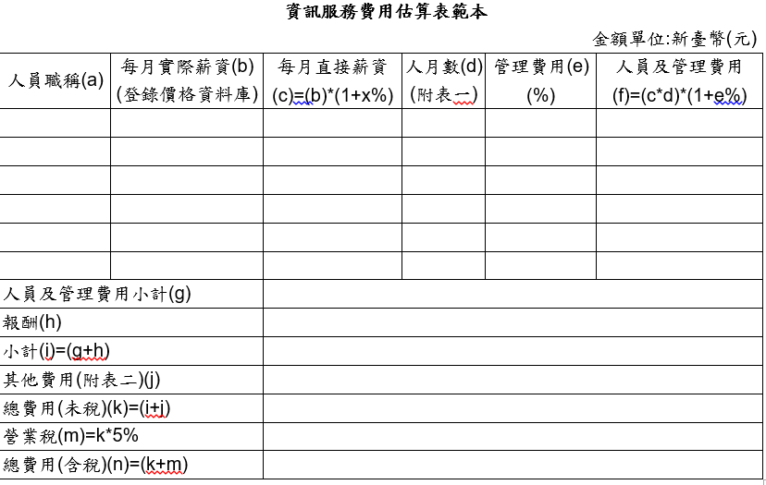
電腦及相關服務決標公告須一併傳輸人員薪資
100.8.29工程企字第10000325800號函(資訊服務費用估算表範本)

Slide 9
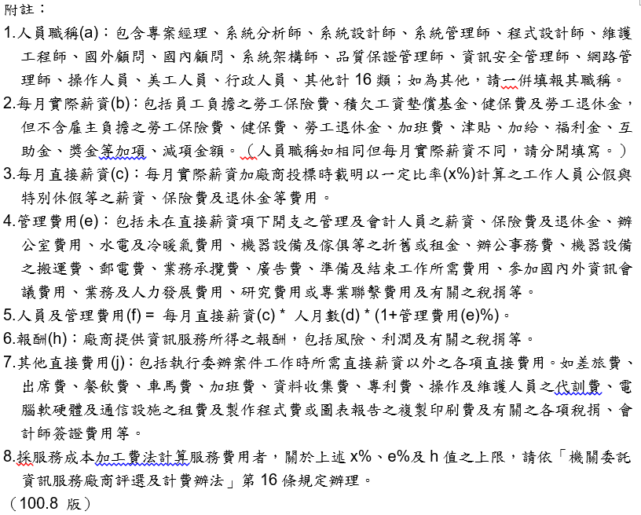
100.8.29工程企字第10000325800號函(資訊服務費用估算表範本)

Slide 10
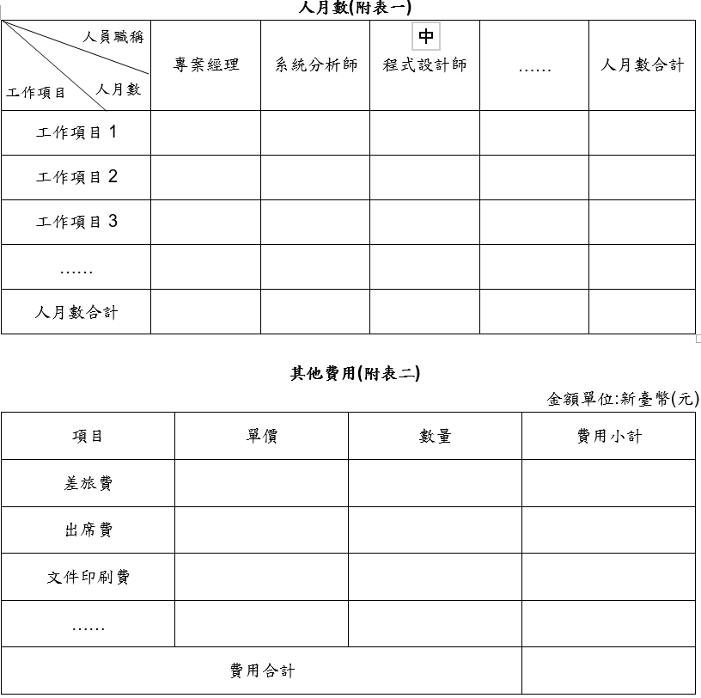
100.8.29工程企字第10000325800號函(資訊服務費用估算表範本)

Slide 11
「資訊服務價格資料庫」
  政府電子採購網建置「資訊服務價格資料庫」，自101年1月1日起施行，機關辦理資訊服務採購之決標，應傳輸得標廠商之資訊服務價格資料，其適用範圍、登載內容及注意事項說明如下：
  標的分類選取「84電腦及相關服務」，且預算金額達新臺幣1,000萬元以上之適用及準用最有利標案件，於傳輸決標公告時，必須一併登載得標廠商「人員職稱」及「每月實際薪資」。該分類其餘案件，由機關自行決定是否登載。

Slide 12
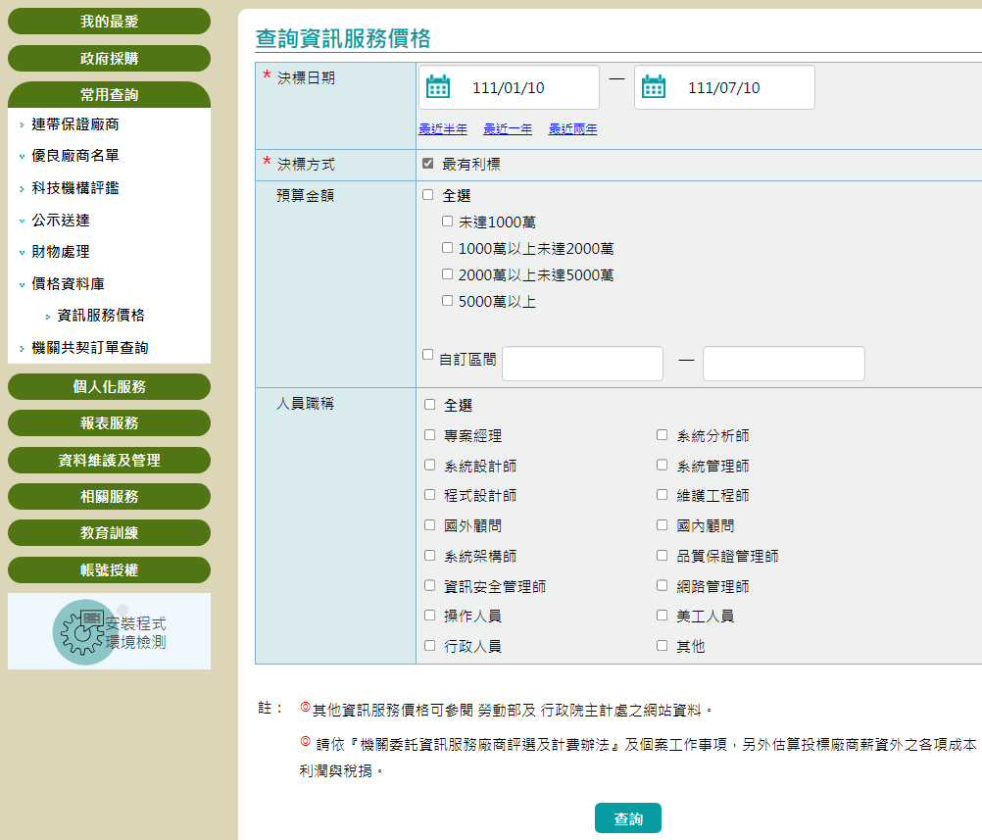
  查詢資訊服務價格
  [政府電子採購網]/[個人化首頁]/[常用查詢]/[價格資料庫]/[資訊服務價格]
12

Slide 13
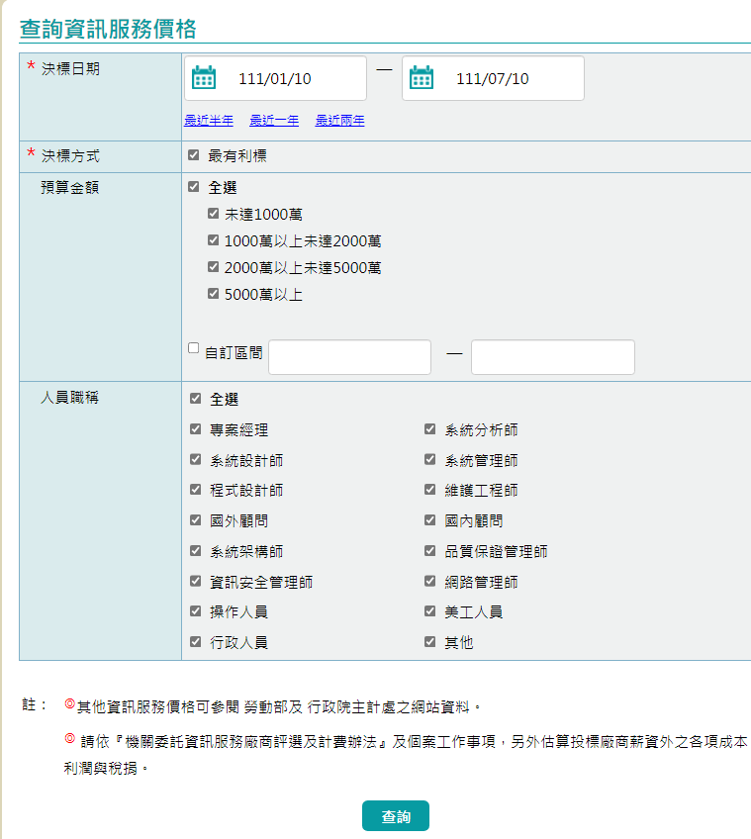
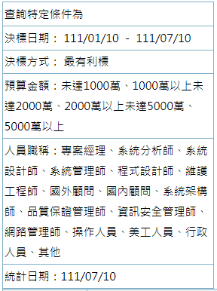
  設定查詢條件
13

Slide 14
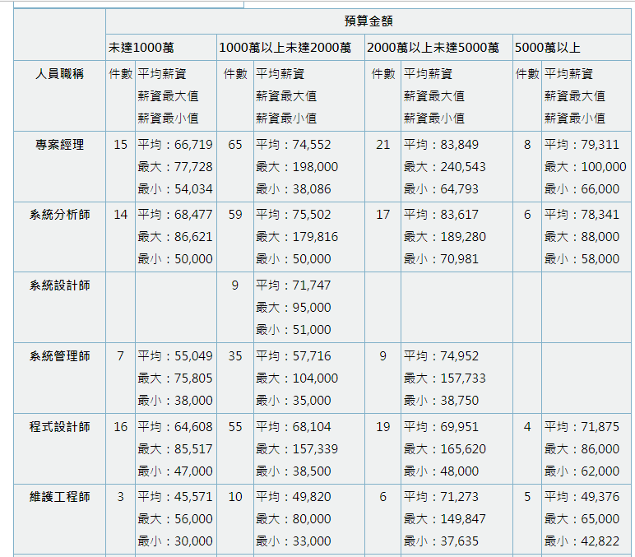
14
續
下
頁

Slide 15
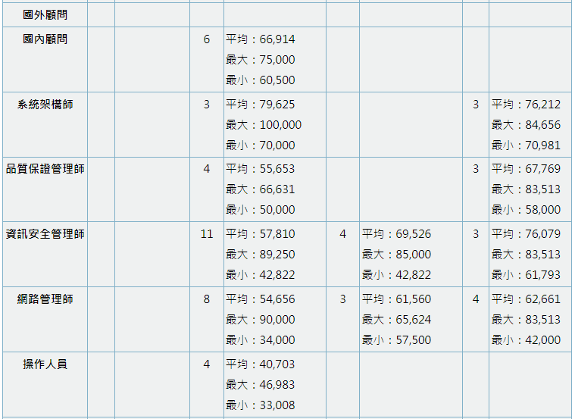
15
續
下
頁

Slide 16
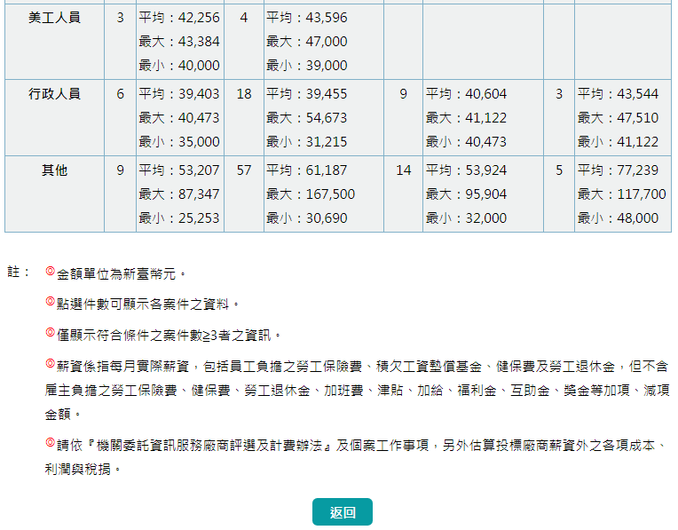
16
接
上
頁

Slide 17
資訊服務採購缺失類型：資訊服務採購未採不訂底價方式辦理，惟未具合理事由
依採購法第52條第2項規定：「機關辦理公告金額以上之專業服務、技術服務、資訊服務、社會福利服務或文化創意服務者，以不訂底價之最有利標為原則。」機關辦理公告金額以上之資訊服務採購，依採購法第22條第1項第9款規定採經公開評選之限制性招標，訂有底價準用最有利標方式辦理，卻未敘明需訂定底價之理由，核與前開規定有間，請參閱本會112年5月16日工程企字第11200030081號函說明三：「……機關依採購法第22條第1項第9款辦理資訊服務採購，以採不訂底價之辦理方式為原則，機關得於招標文件預先載明決標金額或費率作為決標依據，於擇定優勝廠商後，以該固定費用或費率決標予該廠商，其議價程序不應議減價格，可議定價格以外其他內容……。」

Slide 18
「資訊服務採購需求確認之對策與作法」

Slide 19
111.09.22工程資字第1111500157號函
一、資訊服務採購需大量溝通，惟有因機關承辦人員公務繁忙、資訊人力不足及人員更迭等因素，致開發過程需求無法明確說明或需求見解變更，造成系統、軟體開發後不符所需及使用不便，易引發履約爭議。
二、為避免資訊服務採購因需求認知不同而造成履約結果不符合機關所需及契約約定情形，其對策與作法如下：
19

Slide 20
機關應注意事項：
一、詳列機關招標需求，以利明確；
二、完善採購程序，蒐集各界意見，如人力或能力不足，有必要時借重專業廠商協助；
三、要求廠商投標時載明執行規劃（如訪談、展示、測試之內容與時程），以利機關評估是否符合需要；
四、反覆檢視需求訪談結果，確認符合需要再允許廠商進行程式開發；
五、開發過程依各階段查核點進行查核，並反覆檢視執行成果，確保履約成果符合預期。
20

Slide 21
廠商應注意事項：
一、受委託規劃者，應反覆分析機關需求，供機關載明於招標文件；
二、對招標文件即時釐清疑慮，以利投標；
三、投標應清楚說明執行規劃方式，以利機關評估是否符合需要；
四、訪談過程反覆確認機關需求，符合機關預期後再進行程式開發；
五、開發過程反覆展示執行成果，以利開發成果符合機關預期。
21

Slide 22
111.09.22工程資字第1111500157號函(檢送「資訊服務採購需求確認之對策與作法」)
一、 資訊服務採購需求確認之異常態樣：
本會蒐集資訊服務採購全生命週期執行過程中，屬需求確認未完備所生之異常情形，包括部分案件招標文件所載需求不明確（例如功能、項目、範圍及其數量）；廠商未了解機關需求即投標，機關未確認廠商投標文件所載執行規劃符合機關需求；於決標後履約過程之中，廠商未能提供妥適之確認、測試方式，致生認知歧異而未能完善系統建置等狀況。
22

Slide 23
二、 對策與作法（流程圖如附件）：
(一) 機關部分：
1.詳列機關招標需求，以利明確：機關於資訊系統或軟體開發前，應依個案性質於招標文件載明服務之項目及工作範圍，以明確描述系統需求；機關如能力或人力不足無法完成者，可委外專業廠商協助，說明如下：
(1)機關辦理資訊服務採購，依「機關委託資訊服務廠商評選及計費辦法」(下稱資服辦法)第5條第1款，載明服務之項目及工作範圍時，請依個案性質增列細項需求（例如系統功能及目標、現行作業情形、系統預期操作流程圖及示意圖、輸入輸出需求、資料交換、儲存與驗證需求、資訊安全執行與作業需求）。
(2)招標前機關可成立工作小組，由各業務及資訊單位指派窗口人員擔任，以有效整合運用內部資訊及需求部門之專業。
(3)若機關無人力或能力依前開內容完備需求者，可委外規劃辦理。
23

Slide 24
2.完善採購程序，蒐集各界意見：
(1)採購法已有公開徵求、公開閱覽、成立採購工作及審查小組等規定，以利蒐集及彙整各界意見，並適時檢討修正與回應，避免疏漏。
(2)對於廠商就招標文件要求釋疑或提出異議者，機關應於規定時限內完成檢討並以書面通知廠商；涉及變更或補充招標文件內容者，除得以書面通知廠商情形外，應另行公告，並視需要延長等標期。
3.要求廠商投標時載明執行規劃（如訪談、展示、測試之內容與時程），以利機關評估是否符合需要：機關於招標時，依資服辦法第5條第8款，要求投標廠商提出資訊服務建議書之內容，應包括請廠商載明執行規劃方式（例如需求訪談、系統分析、系統設計、開發、測試作法及預計時程），並於開標後審視及評估廠商是否確實了解及符合機關需要。
24

Slide 25
4.反覆檢視需求訪談結果，確認符合需要再允許廠商進行程式開發：為深化及細化需求，辦理需求訪談時應反覆檢視及要求廠商展示(如示意圖、流程圖或雛型等)，確認符合需要再允許廠商進行程式開發，避免歧異或解讀不一致情形發生。
5.開發過程依各階段查核點進行查核，並反覆檢視執行成果，確保履約成果符合預期：契約中應依系統開發各階段載明查核點並於履約階段確實進行查核；期間反覆檢視執行成果並要求廠商展示(如開發畫面、資料庫架構、使用流程、功能測試、整合測試等)，並定期(開會)追蹤檢討事項；如有不符合契約約定及機關需要者，應即要求廠商配合改善。
25

Slide 26
6.其他：
(1)個案保留後續擴充彈性，並挑選合宜計費方式，以因應不時之需：因應履約中機關擴充需求之可能，建議可依採購法第22條第1項第7款保留後續擴充彈性，以因應不時之需。另個案服務費用應依個案情形合理編列預算，並擇合宜之計費方式。
(2)履約過程如確屬機關需求改變或增加情形，應辦理契約變更，給予必要之工期與費用：機關如有需求改變並超出契約範圍，致廠商需額外增加人力或時間修改履約成果者(例如功能、項目或數量)，應依契約約定辦理契約變更，並給予廠商合理費用或工期。
26

Slide 27
二、 對策與作法（流程圖如附件）：
(二)廠商部分：
1.受委託規劃者，應反覆分析機關需求，供機關載明於招標文件：廠商受委託進行規劃時，應透過訪談並發揮資訊專業，反覆聽取機關想法並於分析彙整後，完善招標時之細項需求，以供機關載明於招標文件。
2.即時釐清疑慮，以利投標：廠商對公開徵求、公開閱覽或正式公告之招標文件有疑慮，應洽機關釐清；投標階段應無疑慮後再投標。
3.投標應清楚載明執行規劃方式：廠商應發揮資訊專業，於投標時就需求訪談、系統分析、系統設計、開發、測試作法及其預計時程清楚載明，以利機關評估是否符合需要。
27

Slide 28
二、 對策與作法（流程圖如附件）：
(二)廠商：
4.訪談過程反覆確認機關需求，符合機關預期後再進行程式開發：廠商應於訪談過程中，挑選適當之訪談方式（如示意圖、流程圖或雛型等），以利需求確認，並反覆確認機關需求；如有疑慮即時洽機關釐清，適時調整修正，並於符合機關預期後進行程式開發。
5.開發過程反覆展示執行成果，以利開發成果符合機關預期：廠商應依系統開發各階段挑選適當之方式（如系統操作畫面、使用流程、功能操作及測試說明等）反覆向機關展示執行成果，供機關測試及確認；如有疑慮即時釐清後調整修正，以利最後開發成果符合機關預期。
28

Slide 29
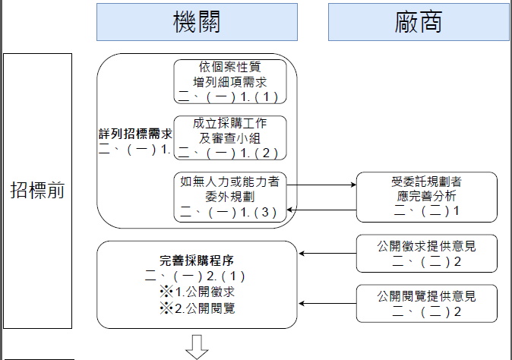
資訊服務採購需求確認之對策與作法流程圖
29

Slide 30
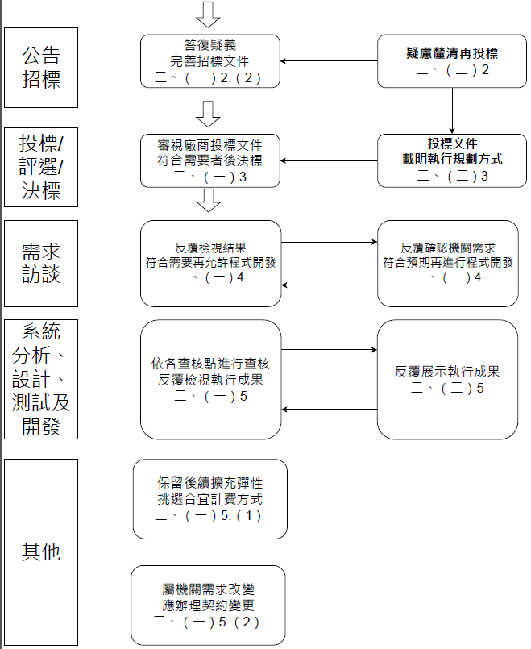
資訊服務採購需求確認之對策與作法流程圖
30

Slide 31
111.08.08工程企字第1110100028號函(為確保國家或資訊安全及採購品質，機關應依採購法及相關法令確實辦理並負全責)
一、訂定招標文件(含投標須知及契約草案等)，請注意下列事項：
(一)兩岸尚未締結與採購法第17條第1項有關之條約或協定，無論是否適用我國締結之條約或協定之採購，機關均得於招標文件規定不允許大陸地區廠商、產品或勞務參與採購；本會99.316工程企字第09900101270號函併請查閱。
(二)對於廠商所供應整體採購標的之組成項目(例如製成品之特定組件、工程內含之材料與設施)，認不宜使用大陸地區產品項目者，請善用本會訂定之「投標須知範本」第16點之(3)載明清楚，以利廠商知悉機關要求，避免漏未規定，衍生國安或資安疑慮。
(三)資通訊軟體、硬體或服務等有關採購，「資訊服務採購契約範本」第8條履約管理第24款訂有「本案涉及資通訊軟體、硬體或服務等相關事務，廠商執行本案之團隊成員不得為陸籍人士，並不得提供及使用大陸廠牌資通訊產品。」之勾選項目。
31

Slide 32
(四)辦理涉及國家安全之採購，有對我國或外國廠商資格訂定限制條件之必要者，請依採購法第17條第4項及該項授權本會訂定之「機關辦理涉及國家安全採購之廠商資格限制條件及審查作業辦法」規定辦理。
二、於開標、審標(含評選)過程，應確實依招標文件規定審查，對廠商投標文件內容有疑義時，得通知投標廠商提出說明。機關如利用本會訂定之「投標標價清單範本」，其內容包含「投標標的產地(敘明國家或地區)」、「生產/製造/供應者」等欄位，請於審標時注意廠商投標文件是否合於招標文件規定。
三、於履約管理及驗收階段，請落實執行採購法及相關法規之規定及契約約定；契約訂有不允許大陸地區廠商、人士或產品者，機關於履約及驗收時應確實查察廠商履約是否符合契約約定。
四、採購個案縱有委託設計、監造、專案管理或代辦採購者，機關仍應負全責及承擔成敗責任，並請督導各廠商確實依約履行及負責，避免採購缺失，甚至影響國安或資安疑慮。
32

Slide 33
資訊服務採購實務 Q & A
Q：總經費2,200 萬，其中800 萬之硬體設備，係利用共同供應契約訂購；1,200 萬之軟體經費，係採公告方式招標；其餘200 萬經費另案採購，如此切割採購分別辦理，是否可行?
A：是否可分別辦理，係由機關依採購法施行細則第13條規定本於權責核處。另為免硬體設備先購入後，經一段時間軟體開發才完成，而前已購入之硬體設備恐已不能完全符合所需，爰配合軟體開發時程再購入硬體設備，為較佳之採購策略。
33

Slide 34
(1)各類資訊(服務)採購之共通性資通安全基本要求參考一覽表
(2)政府資訊服務採購作業指引
(112年09月25日工程企字第1120022701號函頒)
各機關之資訊、資安事項多採委外辦理，而資訊科技變遷快速，為落實資通安全管理及即時有效強化資通安全防護及妥適辦理資訊服務採購，「各類資訊(服務)採購之共通性資通安全基本要求參考一覽表」將納為本會資訊服務契約範本之附件，由機關視個案特性將所列資安事項納入契約辦理。
為使廠商有適切時間因應，該表之資料或系統類型屬普級部分之資安要求訂於113年3月1日正式施行，中、高等級則訂於113年8月1日正式施行。
「資訊服務採購作業指引」即日起即可作為辦理資訊服務採購之作業指引。

Slide 35
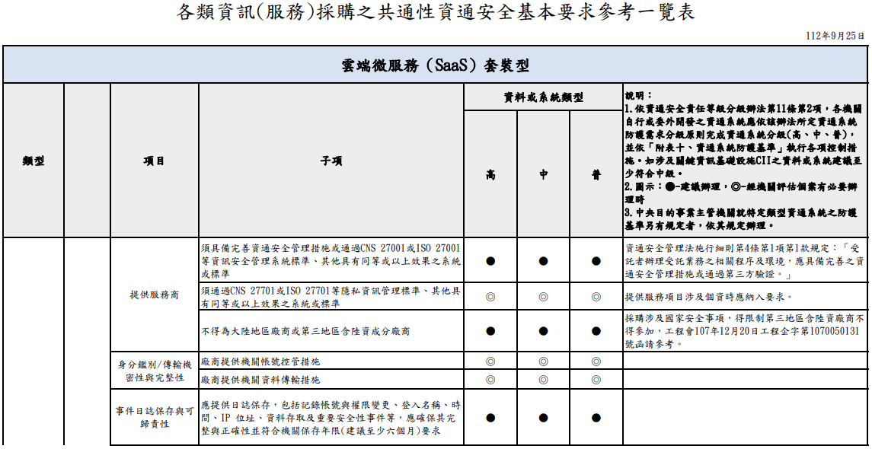
摘錄供參
防護需求分級

Slide 36
1.按比例編列資安預算並單獨列項。
2.必要時先行辦理系統整體規劃。
3.依個案特性編列預備費、物價調整費及檢測費。
4.依法得洽廠商提供意見。
政府資訊服務採購作業指引
預算編列
契約執行
招、決標作業
爭議處理
廠商資格
需求文件
1.評估是否允許陸資廠商參與。
2.必要時限制廠商資金來源比例。
1.詳列機關招標需求。
2.載明服務水準及資安要求。
3.使用政府資料傳輸平臺及納入零信任架構。
4.要求廠商投標時載明執行規劃。
5.妥適訂定招標文件所載之主要部分。
1.載明固定價格決標者議價時不議減價格。
2.評選項目考量廠商資安實績及作為。
1.依契約約定內容協助履約及落實管理。
2.強化履約使用產品及履約人員之管理。
3.反覆檢視需求訪談結果，確認後始進行開發。
4.開發過程設定查核點，反覆檢視執行成果。
5.機關新增需求應合理增加經費及期程。
6.機關以取得授權利用為原則。
7.履約及驗收得請具資訊、資安專業人員協助確認
1.善用契約雙方約定之處理機制。
2.機關成立採購工作及審查小組提供意見。

Slide 37
資訊服務採購資安檢核事項
(112年07月18日工程稽字第1121300180號函頒)

Slide 38
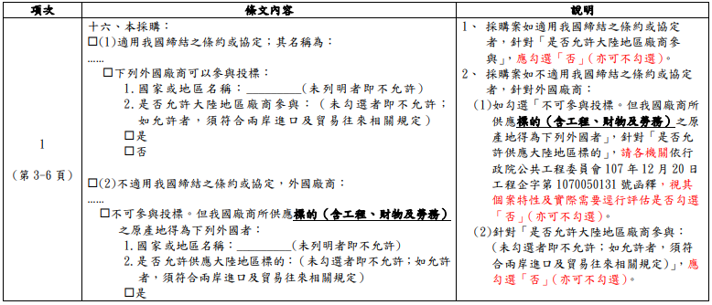
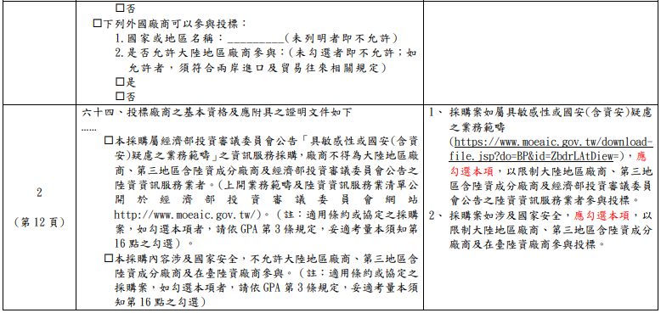
資訊服務採購案之資安檢核事項
行政院資通安全處
110 年 6 月 8 日
一、109.03.23 版之投標須知範本

Slide 39
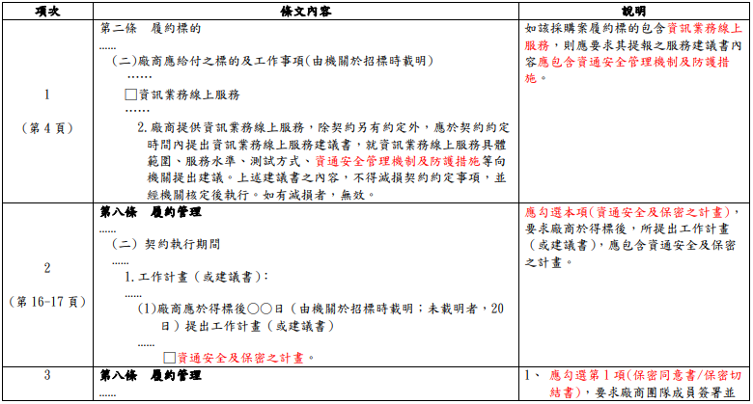
二、110.04.09 修正之資訊服務採購契約範本

Slide 40
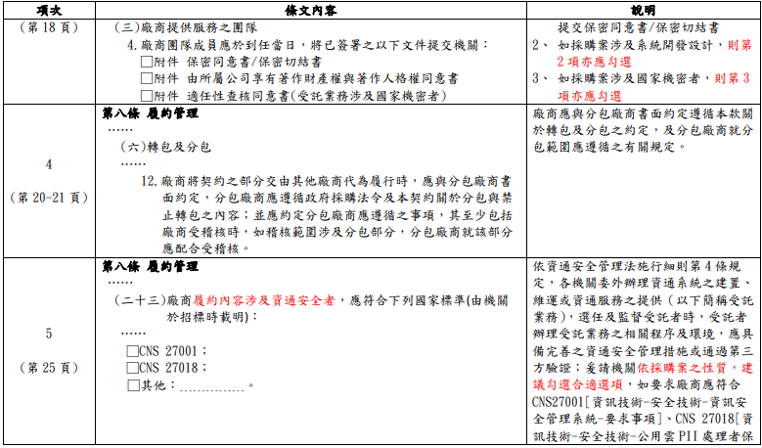

Slide 41
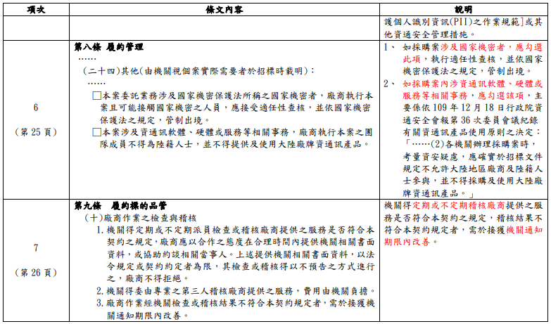

Slide 42
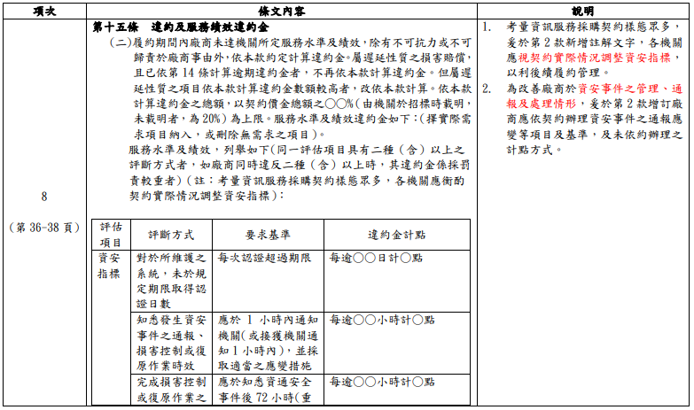

Slide 43
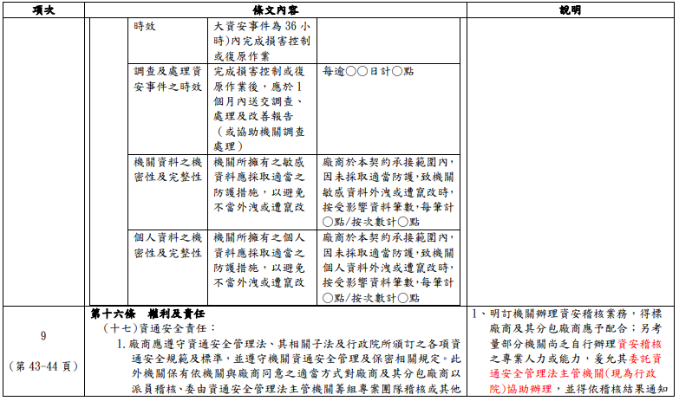

Slide 44
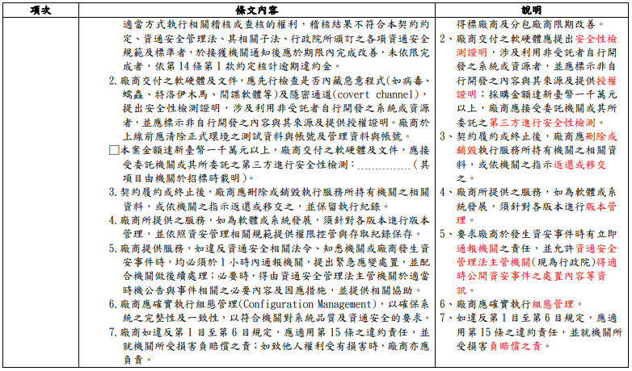

Slide 45
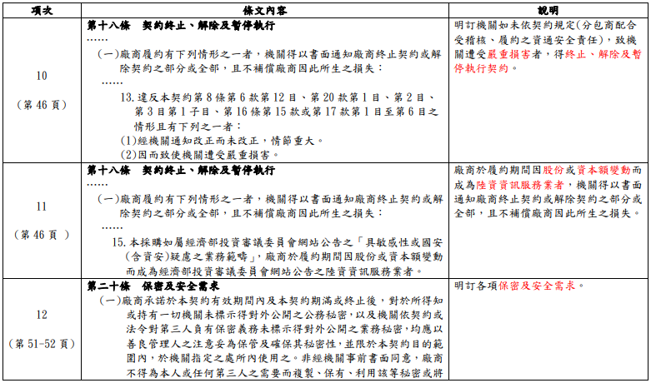

Slide 46
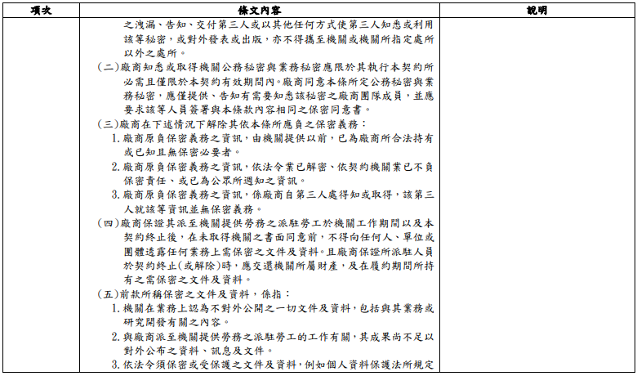
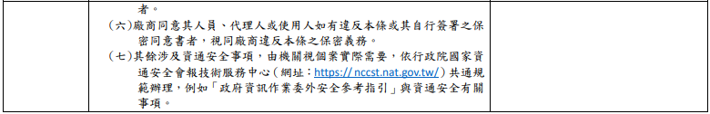

Slide 47
資訊服務採購專題稽核重點
(112年07月18日工程稽字第1121300180號函頒)

Slide 48
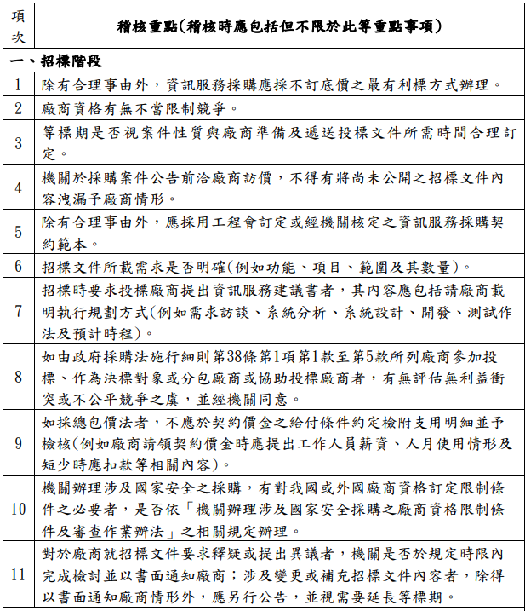

Slide 49
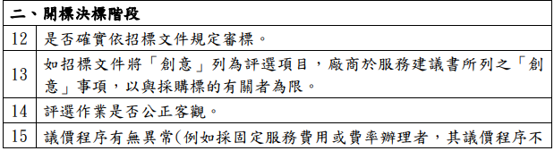
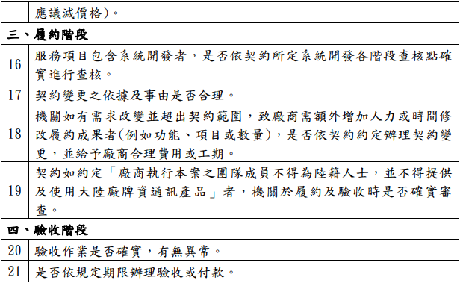

Slide 50
資訊服務採購缺失類型：招標文件於公告前應保密
依採購法第34條第1項規定：「機關辦理採購，其招標文件於公告前應予保密。但須公開說明或藉以公開徵求廠商提供參考資料者，不在此限。」機關於公告招標前洽3家廠商訪價之內容與招標文件所附估價單相同，有未於公告前保密招標文件之虞，建議爾後如需於公告前洽廠商訪價或提供參考資料者，可於政府電子採購網刊登公開徵求廠商提供參考資料公告，以避免違反招標文件保密規定。

Slide 51
資訊服務採購缺失類型：未評估是否允許陸資廠商
機關辦理資訊服務採購，於投標須知第64點勾選「本採購屬經濟部投資審議委員會公告『具敏感性或國安(含資安)疑慮之業務範疇』之資訊服務採購，廠商不得為大陸地區廠商、第三地區含陸資成分廠商及經濟部投資審議委員會公告之陸資資訊服務業者。(上開業務範疇及陸資資訊服務業清單公開於經濟部投資審議委員會網站http://www.moeaic.gov.tw/)。」屬「具敏感性或國安(含資安)疑慮之業務範疇」之採購，惟未勾選「本採購內容涉及國家安全，不允許大陸地區廠商、第三地區含陸資成分廠商及在臺陸資廠商參與。……」

Slide 52
工程會109年9月7日工程企字第1090100694號函附109年8月17日「機關辦理涉及國家安全採購之防範機制座談會」紀錄肆、二本會回應意見(一)「……投標須知範本第64點如勾選屬『具敏感性或國安(含資安)疑慮之業務範疇』之採購者，邏輯上亦應勾選『本採購內容涉及國家安全……』乙項，後者範圍涵蓋前者且大於前者；但涉及國家安全採購(如工程或財物採購)，如非屬資訊服務，則僅勾選後者。」

Slide 53
投標須知範本—具敏感性或國安(含資安) 業務範疇
第64點(投標廠商之基本資格及應附具之證明文件)
  □本採購屬經濟部投資審議委員會公告「具敏感性或國安(含資安)疑慮之業務範疇」之資訊服務採購，廠商不得為大陸地區廠商、第三地區含陸資成分廠商及經濟部投資審議委員會公告之陸資資訊服務業者。(上開業務範疇及陸資資訊服務業清單公開於經濟部投資審議委員會網站http://www.moeaic.gov.tw/)。（註：適用條約或協定之採購案，如勾選本項者，請依GPA第3條規定，妥適考量本須知第16點之勾選）。
  □本採購內容涉及國家安全，不允許大陸地區廠商、第三地區含陸資成分廠商及在臺陸資廠商參與。（註：適用條約或協定之採購案，如勾選本項者，請依GPA第3條規定，妥適考量本須知第16點之勾選）
53

Slide 54
資訊服務採購缺失類型：審標時未確實審查廠商不得為投審會公告之陸資資訊服務業者
採購法第51條第1項規定：「機關應依招標文件規定之條件，審查廠商投標文件，對其內容有疑義時，得通知投標廠商提出說明。」機關辦理資訊服務採購，於投標須知第64點規定「本採購屬經濟部投資審議委員會公告『具敏感性或國安(含資安)疑慮之業務範疇』之資訊服務採購，廠商不得為經濟部投資審議委員會公告之陸資資訊服務業者。」惟審標時未確實審查投標廠商是否屬經濟部投資審議委員會公告之陸資資訊服務業者，與上開規定有間。

Slide 55
資訊服務採購缺失類型：現有系統之維護及擴充採購，未於招標文件敘明採購需求及現有系統資訊
(1)機關辦理現有資通系統之維護及擴充案，於工作書所列需求，除系統壓力測試有明確基準外，其餘系統相關需求說明籠統，未列有具體基準，例如：「(四)需提供系統測試站台(含雲端服務主機、頻寬流量、動態調配、網域註冊、設定、DB、AP、資料移設……等相關作業及費用)，所有測試程式、檔案應於測試系統測試無誤後，始得移至正式系統中。」「(六)所採服務應可根據系統線上人數動態調配足夠運算資源，以維持系統瀏覽順暢，範圍包括系統應用服務主機、資料庫主機、資料儲存空間、作業系統、資料庫授權、服務優化、負載平衡(Load-balance)服務、備份備援、網路頻寬流量……等相關作業。」將導致機關難以要求廠商提供之履約品質，爾後辦理類案應訂明廠商提出之履約成果應達到之標準及數據等具體基準，俾據以辦理履約管理及驗收作業。

Slide 56
(2)機關辦理現有資通系統之維護及擴充案，關於現有系統之環境說明僅載如需求說明書載明全球資訊網：網站建置於行政院及所屬委員會雲端資料中心，採用虛擬主機方式建置。會內入口網：系統建置於本會資料中心，採用虛擬主機方式建置。(二)應用軟體-『全球資訊網』及『會內入口網』之應用軟體。」上開關於現有系統之環境說明過於簡略，恐造成非原有廠商以外之其他廠商不易備標，且如由其他廠商得標亦可能產生履約困難之風險，建議機關爾後辦理類案應敘明現有系統資訊，並得允許廠商提出替代方案，以避免上述風險，並促進競爭。

Slide 57
資訊服務採購缺失類型：招標時要求投標廠商提出資訊服務建議書者，未要求廠商提出執行規劃
資訊服務採購，招標文件未規範廠商所提服務建議書格式，查評選須知第3點所列評選項目「服務建議書內容」，評選子項僅列「詳實性」、「可行性」及「創意性」，過於籠統，本案屬系統維護案，應要求廠商於服務建議書載明執行規劃方式，例如提供維護及諮詢之時間及方式、服務水準及其達成之方法及提供之承諾、測試作法、問題管理及事故管理等，爾後辦理類案時請參考本會「資訊服務採購評選項目及配分權重範例」(公開於本會網站)訂定評選項目。

Slide 58
資訊服務採購缺失類型：評選項目未妥適考量廠商資安實績及作為
資訊服務採購評選標準，有關資安項目僅列「資安專業能力-資安專業人員配置之合理性(5分)」，未有資安管理規劃及執行方式、資安事件通報、應變、處理之規劃機制及資安作為自評情形等，且資安項目配分僅占總分之5％，未達10%。

Slide 59
查行政院111年5月26日訂定「資通系統籌獲各階段資安強化措施」三、(一)3「依政府採購法辦理之採購，應將投標廠商之資安作為應納入評選項目，依下列規定辦理；如屬依政府採購法規定無須辦理評選/評審之採購或採其他執行方式者，應以適當方式檢視受託者之資安作為：(1)涉資通系統籌獲，以採最有利標，不訂底價為原則，並以評選方式選任受託者，將委託案之相關資安作為納入評選項目(評選表範例如附件二)，配分至少占總分之百分之十；如籌獲案中之資通系統或服務占比低於百分之十，配分至少占總分之百分之五。(2)評選時應要求投標廠商說明履約之資安作為。(廠商自我評估表範例如附件三)……」。

Slide 60
資訊服務採購缺失類型：評選項目尚列有「回饋」項目
機關辦理資訊服務採購，於招標文件所載評選項目第6項為「創意加值回饋」，請參閱本會112年9月25日工程企字第1120022701號函訂定「資訊服務採購作業指引」四、(三)「評選項目不得列『回饋』項目」，爾後辦理類案請避免將「回饋」列為評選項目。
註：107.02.12工程企字第10700045370號函修正「最有利標作業手冊」刪除採固定價格給付者，宜於評選項目中增設「廠商承諾額外給付機關情形」之項目。

Slide 61
第2條 履約標的(106.7.13版)
  (一)機關辦理事項(招標時載明【註:機關如提供其既有硬體設備供得標廠商為履約目的使用者，其清單如附件機關提供硬體設備一覽表】，無者免填)：﹍﹍﹍﹍﹍﹍
  (二)廠商應給付之標的及工作事項(招標時載明)
  □基本作業服務
  1.廠商應依契約附件所載基本作業服務項目，為機關處理其資訊業務。
  2.在不影響機關作業效率、作業安全，並能降低機關作業成本等有利於機關之條件下，機關得同意與第三人共用由廠商提供之設備。
  3.機關所提供之設備，僅得供為機關提供服務之用，廠商應盡善良管理人之注意義務而為使用，如使用不當致設備滅失或損害，由廠商負賠償責任。除契約另有約定外，機關就置放於廠商以外場所之機關設備負維護責任；置放於廠商場所之機關設備之維護責任，由□得標廠商負責，或□其他維護廠商負責(招標時擇一載明)。
  4.履約標的含供應軟硬體標的予機關者，廠商應於約定期限內提供符合契約約定之標的予機關。

Slide 62
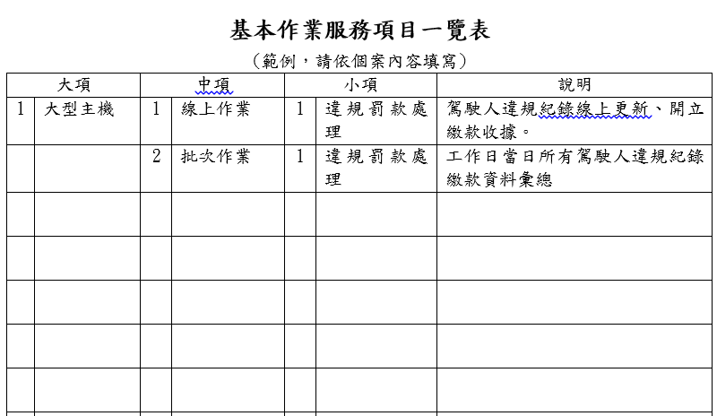
  第2條 履約標的(基本作業服務項目範例)

Slide 63
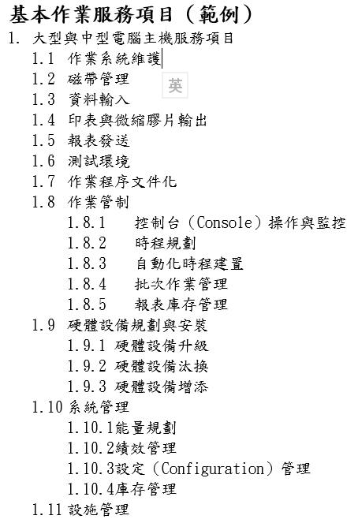
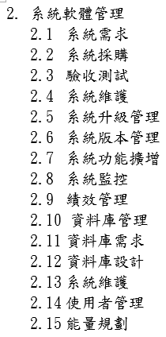
  第2條 履約標的(基本作業服務項目範例)

Slide 64
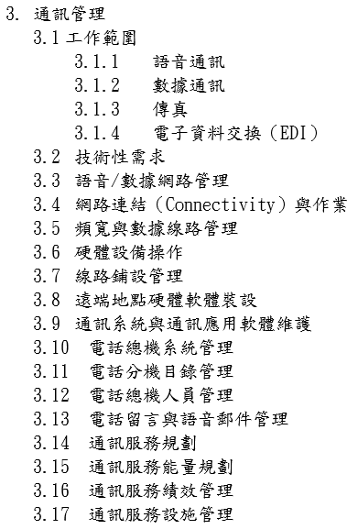
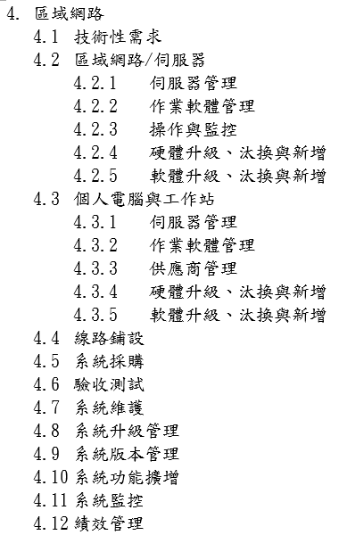
  第2條 履約標的(基本作業服務項目範例)

Slide 65
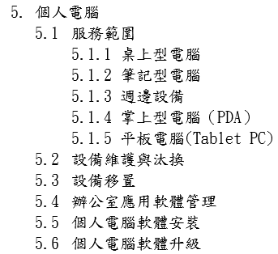
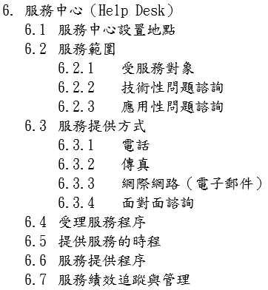
  第2條 履約標的(基本作業服務項目範例)

Slide 66
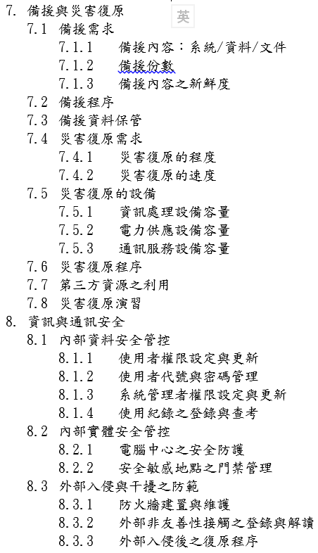
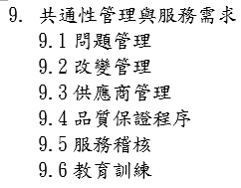
  第2條 履約標的(基本作業服務項目範例)

Slide 67
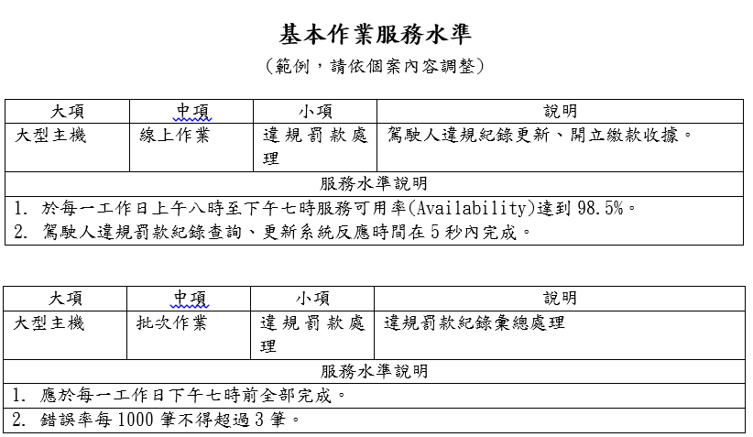
  第2條 履約標的(基本作業服務水準)

Slide 68
資訊服務採購缺失類型：未確實載明廠商服務水準及績效之評斷方式、要求基準及違約金計點方式
機關辦理資訊服務採購，於契約第15條第2項關於廠商服務水準及績效之評斷方式、要求基準及違約金計點方式均未具體填列，將難以確保履約品質，核有政府採購錯誤行為態樣序號一、(十一)「招標文件過簡」情形。

Slide 69
第2條 履約標的
  □應用軟體系統轉換服務
  1.廠商應提供以下之服務，為機關轉換現有應用軟體系統
  □轉出應用軟體系統內資料之保全與移轉(含存取及刪除權限、帳號)。
  □轉出與轉入應用軟體系統之平行作業與測試。
  □轉入應用軟體之上線。
  □轉入系統之教育訓練。
  □提供應用軟體系統轉換所需要之人員、設備、系統。
  □其他：（招標時載明）
  2.廠商提供應用軟體系統轉換服務，除契約另有約定外，應於契約約定時間內提出應用軟體系統轉換建議書，就應用軟體系統之轉換範圍、作業程序、所需之設備與系統、風險管理、轉換時程、服務水準、測試方式、機關應配合之事項等向機關提出建議。上述建議書之內容，不得減損契約約定事項，並經機關核定後執行。如有減損者，無效。

Slide 70
第2條 履約標的
  □應用軟體系統開發服務
  1.廠商應提供以下之服務，為機關開發應用軟體系統
  □開發規劃建議。
  □開發規格說明。
  □系統設計與分析。
  □程式設計。
  □測試、安裝、訓練、技術文件及所產生或開發原始碼之提供。但不含廠商使用第三人軟體之原始碼。
  □其他：（招標時載明）
  2.廠商應按契約所示之工作計畫書、需求規格書、系統分析書、程式設計書、測試計畫書、執行報告書、教育訓練計畫書、軟硬體清冊及系統架構圖，提供履約標的。廠商提供應用軟體系統開發服務，除契約另有約定外，應於契約約定時間內提出應用軟體系統開發建議書，就應用軟體系統之開發範圍、內容、使用之技術、所需之人員、時程、服務水準、測試方式等向機關提出建議。上述建議書之內容，不得減損契約約定事項，並經機關核定後執行。如有減損者，無效。

Slide 71
第2條 履約標的
  □應用軟體系統維護服務
  1.廠商應提供以下之服務，為機關維護應用軟體系統
  □應用軟體系統瑕疵與錯誤之修正。
  □因法令或作業方式修改，所引起之系統或程式功能之變更。
  □因作業需要需新增之電腦報表、螢幕查詢功能。
  □維持系統功能不中斷、中斷後之恢復、故障修復。
  □強化系統功能。（強化功能項目，招標時載明）
  □其他：（招標時載明）
  2.廠商提供應用軟體系統維護服務者，除契約另有約定外，應於契約約定時間內提出應用軟體系統維護建議書，就應用軟體系統之維護具體範圍、服務水準、測試方式等向機關提出建議。上述建議書之內容，不得減損契約約定事項，並經機關核定後執行。如有減損者，無效。

Slide 72
第2條 履約標的
  □硬體設備維護服務
  1.廠商應提供以下之服務，為機關維護硬體設備
  □硬體設備功能檢測維護保養及紀錄檔檢視。
  □經常保持良好而可用之狀況。設備故障時，須負責修復至正常運作。
  □故障修復期間須提供同等級備品替代運作，以利服務順暢運作。
  □提供技術諮詢服務。
  □硬體設備遷移。
  □其他：（招標時載明）
  2.廠商提供硬體設備維護服務者，除契約另有約定外，應於契約約定時間內提出硬體設備維護建議書，就硬體設備之維護具體範圍、服務水準、測試方式等向機關提出建議。上述建議書之內容，不得減損契約約定事項，並經機關核定後執行。如有減損者，無效。
  3.詳細硬體設備維護內容如附件。

Slide 73
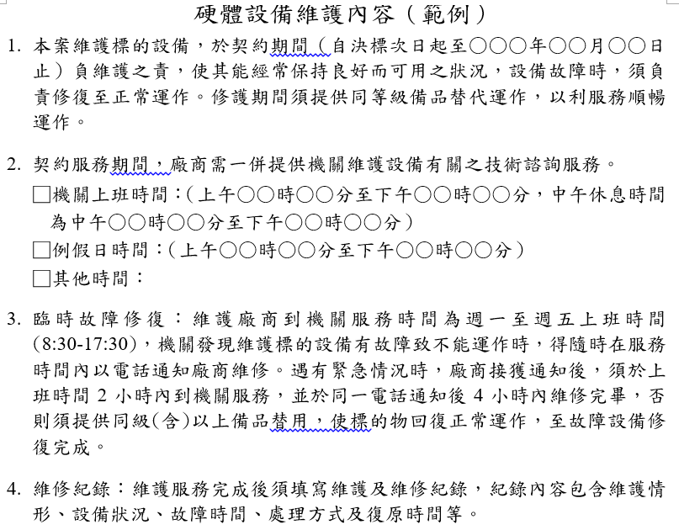
第2條 履約標的(硬體設備維護服務)

Slide 74
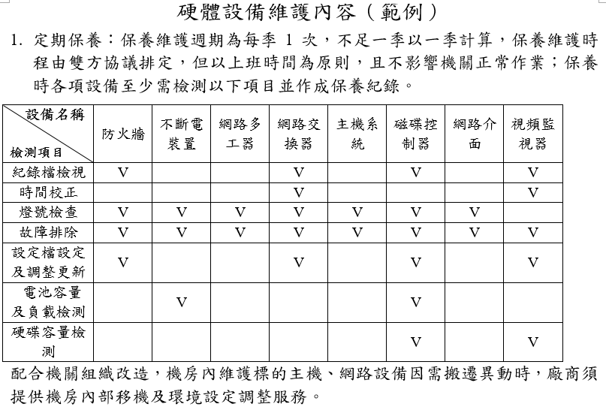
第2條 履約標的(硬體設備維護服務)

Slide 75
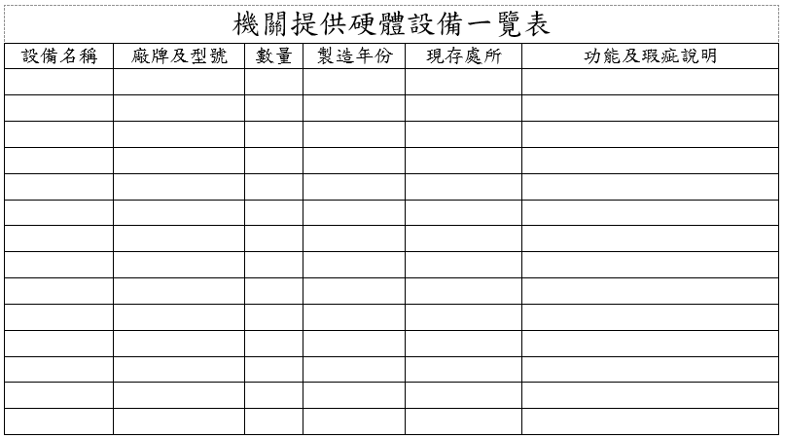
第2條 履約標的(硬體設備維護服務)

Slide 76
第2條 履約標的(110.04.09版)
  (二)廠商應給付之標的及工作事項(招標時載明) ……
  □資訊業務線上服務 ……
  2.廠商提供資訊業務線上服務，除契約另有約定外，應於契約約定時間內提出資訊業務線上服務建議書，就資訊業務線上服務具體範圍、服務水準、測試方式、資通安全管理機制及防護措施等向機關提出建議。上述建議書之內容，不得減損契約約定事項，並經機關核定後執行。如有減損者，無效。
  □提供開放格式資料及資料定期產製更新服務
  1.履約標的涉及資料產製時，廠商應為機關提供以下資料
  □ XML開放格式資料。
  □ CSV開放格式資料。
  □ JSON開放格式資料。
  □ KML地理開放格式資料。
  □ SHP地理開放格式資料。
  □其他：(招標時載明)。
  2.上述資料應每 月(招標時載明)定期產製並銜接政府資料開放平臺更新。

Slide 77
資訊服務採購缺失類型：誤將「維護修理」與「保固」混為一談
依「採購契約要項」第54點，維修服務係採購標的於使用期間由原供應廠商提供定期維護保養、零配件供應或故障修理等維修服務，維修服務契約應訂明廠商須提供服務之事項、標價及價金給付方式；
另依資訊服務採購契約範本第13條，保固係自履約標的全部完成履約經驗收合格日之日起，由廠商保固一定期間，於保固期內發現損壞、功能或效益不符合契約規定等瑕疵，應由廠商於機關指定之期限內負責免費無條件改正。維護修理與保固屬不同服務項目，合先敘明。

Slide 78
資訊服務採購缺失類型：誤將「維護修理」與「保固」混為一談(續)
機關辦理資訊系統改版採購，投標須知第75點規定「採購標的之維護修理：……詳如111年度財產管理資訊系統改版採購案徵求廠商企劃需求書之保固服務需求。」且徵求廠商企劃需求書第8點所列保固服務需求包含要求廠商進行軟硬體問題檢測、效能調校及基本操作建議、提供本案各項技術移轉，軟體及應用系統之諮詢服務、提供系統及程式修改之技術指導等項目，已屬資訊服務採購契約範本第2條履約標的所列「應用軟體系統維護服務(如應用軟體系統瑕疵與錯誤之修正、強化系統功能等)」及「硬體設備維護服務(如硬體設備功能檢測維護保養及紀錄檔檢視等)」項目，有誤將維護修理服務與保固項目混為一談情事，爾後辦理類案時，應視案件性質及實際需要分別訂定維護修理及保固之期間及內容等事項，避免爭議。

Slide 79
資訊服務採購缺失類型：誤將「維護修理」與「保固」混為一談(續)
招標文件所載保固事項「另為因應實際業務需要而需調整系統功能所增撰之程式，其幅度在本案新增功能驗收完成總程式支數15%範圍內，不另付費予廠商。」上開事項非屬保固範圍，有誤將新增系統功能增撰程式與保固項目混為一談情事。另資訊服務採購契約範本第3條有關契約價金結算方式「總包價法-機關於訂約後要求系統功能數調整達5%以上者，或因可歸責於機關之原因，年度需求項目投入人力變動幅度在5%以上者，其逾5%部分，就相關功能或人力項目之價金，按變更比例增減契約價金。未達5%者，契約價金不予增減。」本案招標文件所訂不另付費之增撰程式支數比率，遠高於上開契約範本所訂比率，請留意採購法第6條第1項規定：「機關辦理採購，應以維護公共利益及公平合理為原則，對廠商不得為無正當理由之差別待遇。」

Slide 80
第5條 契約價金之給付條件(111.04.29版)
  (三)廠商履約有下列情形之一者，機關得暫停給付契約價金至情形消滅為止： .......
  5.廠商對其派至機關提供勞務之派駐勞工，未依法給付工資，未依規定繳納勞工保險費、就業保險費、勞工職業災害保險費、全民健康保險費或未提繳勞工退休金，且可歸責於廠商，經通知改正而屆期未改正者。
  註：
  因應勞工職業災害保險及保護法定於111年5月1日施行，並參考勞動部勞工保險局111年3月7日保納新字第11160051190號函修正。

Slide 81
第5條 契約價金之給付條件(108.07.25版)
  (四)契約價金總額曾經減價而確定，其所組成之各單項價格得依約定或合意方式調整（例如減價之金額僅自部分項目扣減）；未約定或未能合意調整方式者，如廠商所報各單項價格未有不合理之處，視同就廠商所報各單項價格依同一減價比率（決標金額/投標金額）調整。投標文件中報價之分項價格合計數額與決標金額不同者，依決標金額與該合計數額之比率調整之。但人力項目之報價不隨之調低。
  .......
  (十八)廠商於履約期間給與全職從事本採購案之員工薪資，如採按月計酬者，至少為 元(招標時載明，不得低於勞動基準法規定之最低基本工資；未載明者，為新臺幣3萬元)。

Slide 82
第8條 履約管理(108.09.17版)
  (二)契約執行期間，廠商應依機關所訂之時間、地點與方式，履行下列出席、報告義務(機關於招標時視個案實際需要調整)：
  1.工作計畫（或建議書）：
  (1)廠商應於得標後○○日(招標時載明；未載明者20日)提出工作計畫(或建議書)，說明履約範圍、目標、工作項目、各階段文件函送、相關人員工作分派及預定時程（含需求訪談及確認時程）。另包括下列事項：……
  □資通安全及保密之計畫。 ……
  (三)廠商提供服務之團隊
  ……
  4.廠商團隊成員應於到任當日，將已簽署之以下文件提交機關：
  □附件 保密同意書/保密切結書
  □附件 由所屬公司享有著作財產權與著作人格權同意書
  □附件 適任性查核同意書(受託業務涉及國家機密者) ……

Slide 83
第8條 履約管理(110.04.09版)
  (六)轉包及分包 ......
  11.廠商及分包廠商履約，不得有下列情形：僱用依法不得從事其工作之人員（含非法外勞）、供應不法來源之財物、使用非法車輛或工具、提供不實證明、違反人口販運防制法、非法棄置廢棄物或其他不法或不當行為。
  12.廠商將契約之部分交由其他廠商代為履行時，應與分包廠商書面約定，分包廠商應遵循政府採購法令及本契約關於分包與禁止轉包之內容；並應約定分包廠商應遵循之事項，其至少包括廠商受稽核時，如稽核範圍涉及分包部分，分包廠商就該部分應配合受稽核。 ……
  (二十四)其他(視個案實際需要者於招標時載明)
  ……
  □本案涉及資通訊軟體、硬體或服務等相關事務，廠商執行本案之團隊成員不得為陸籍人士，並不得提供及使用大陸廠牌資通訊產品。
  ……

Slide 84
第8條 履約管理(111.04.29版)
  (六)轉包及分包： .......
  13.廠商應於下列分包部分開始作業前，將分包廠商名單送機關備查（由機關視個案情形於招標時載明；未載明者無)：
  (1)專業部分： 。
  (2)達一定數量或金額之部分： 。
  (3)進度落後達 %之部分： 。(未載明落後百分比者不適用）
  註：
  考量機關如未能掌握分包廠商名單或未進行資格檢核，易生管制及執行疏漏，爰依採購法施行細則第89條規定，載明得標廠商應將(1)專業部分或(2)達一定數量或金額部分之分包廠商名單送機關備查；另於(3)載明倘進度落後達一定程度，廠商應將分包廠商名單送機關備查。

Slide 85
第8條 履約管理(108.09.17版)
  (二十四)其他(由機關視個案實際需要者於招標時載明)：
  .......
  □本案委託業務涉及國家機密保護法所稱之國家機密者，廠商執行本案且可能接觸國家機密之人員，應接受適任性查核，並依國家機密保護法之規定，管制出境。
  □本案涉及資通安全事務，廠商執行本案之團隊成員不得為陸籍人士。
  □其他：﹍﹍﹍﹍﹍。

Slide 86
第8條 履約管理(111.04.07版)
  (二十四)其他(由機關視個案實際需要者於招標時載明)。 .......
  □本案涉及資通訊軟體、硬體或服務等相關事務，廠商執行本案之團隊成員不得為陸籍人士，並不得提供及使用大陸廠牌資通訊產品。
  □關鍵基礎設施(或機關指定之設施)人員管制特別約定：
  1. 本採購履約標的涉關鍵基礎設施(或機關指定之設施)，廠商及分包廠商之履約人員於進場或參與工作前，應提出3個月內核發之「警察刑事紀錄證明」（外國人應提出該國籍政府核發之類似文件，並經公證或認證。但申請入國簽證時，已備行為良好之證明文件者除外），或出具委託書由機關代為申請；其證明內容應記載無犯罪紀錄，並經機關審核同意，始得進場或參與工作。屬臨時性進場者（例如送貨司機及其隨車人員）得免提送上開證明文件，但應接受機關或其指定之單位或人員(例如但不限於專案管理單位)全程陪同或監督管理。

Slide 87
第8條 履約管理(111.04.07版)
  (二十四)其他(由機關視個案實際需要者於招標時載明)。 .......
  □關鍵基礎設施(或機關指定之設施)人員管制特別約定：
  2.廠商及分包廠商之履約人員執行工作，應接受機關或其指定之單位或人員(例如但不限於專案管理單位)全程陪同或監督管理。

Slide 88
資訊服務採購缺失類型：未落實審查廠商於履約中不得提供或使用大陸廠牌之資通訊產品，履約人員不得為大陸籍人員
資訊服務採購投標須知第65點載明「本採購屬經濟部投資審議委員會公告『具敏感性或國安(含資安)疑慮之業務範疇』之資訊服務採購……」，惟契約第8條第24款漏未勾選「本案涉及資通訊軟體、硬體或服務等相關事務，廠商執行本案之團隊成員不得為陸籍人士，並不得提供及使用大陸廠牌資通訊產品。」爾後辦理類案請留意如屬具敏感性或國安(含資安)疑慮之業務範疇，宜請於契約條款限制履約人員國籍及其所使用通訊產品廠牌。

Slide 89
資訊服務採購缺失類型：未落實審查廠商於履約中不得提供或使用大陸廠牌之資通訊產品，履約人員不得為大陸籍人員(續)
資訊服務採購契約第8條第24款約定「本案涉及資通訊軟體、硬體或服務等相關事務，廠商執行本案之團隊成員不得為陸籍人士，並不得提供及使用大陸廠牌資通訊產品。」惟查卷附資料，本案履約時未審查廠商專案團隊成員國籍，以及廠商專案團隊成員及派駐服務人員是否使用中國大陸廠牌資通訊產品。

Slide 90
資訊服務採購缺失類型：未依契約所定系統開發各階段查核點檢視執行成果
契約第8條第2款約定「契約執行期間，廠商應依機關所訂之時間、地點與方式，履行下列出席、報告義務：……2.月工作報告-廠商須於契約生效後次月起每月10日前，提出前一個月之書面工作報告，送交機關審核(或備查)。……5.月會報(屬月會性質)-由廠商專案計畫主持人主持，安排相關分包廠商每月1次派專業代表出席，就近ㄧ個月工作成果檢討與研擬修正未來一個月詳細計畫作業進度，並派專人作成會議紀錄，於會議後5日內送機關審核(或備查)。」惟查卷附資料未見上開履約文件及機關查核資料，經招標機關於稽核會議後以電郵說明「廠商無前開契約條款月工作報告或月會報」，核有未確實履約情形。

Slide 91
資訊服務採購缺失類型：未依契約所定系統開發各階段查核點檢視執行成果(續)
廠商於服務建議書及專案工作計畫書均已明列各項功能模組之開發期程規劃，例如111年3月14日系統管理模組開發進度應達50%，同年3月31日應完成，惟該功能遲至同年3月25日始辦理需求訪談，難認廠商可於規劃時間內完成，爾後辦理類案請留意審查廠商交付之專案工作計畫書所提報之開發期程規劃等項目，如同意其內容應配合執行；如有窒礙難行或未達機關需求者，應予退件並要求廠商改正後重新提報。

Slide 92
需求書規定：「專案工作會議1.原則每月召開一次，本局認有必要時得與廠商協調後增加次數。……3.實際進度落後機關核定之工作執行計畫時，本局得要求廠商於最近一次專案工作會議中提出改善措施。」本案於111年2月15日決標，機關於同年3月17日辦理啟動會議，同年4月18日第1次工作會議時，即已發現系統開發進度落後，復於同年7月28日原專案經理等核心人物離職，進一步影響開發進度，惟於後續各次會議均未見機關要求廠商提出改善措施，亦未見廠商主動提出。
本案於履約期限(111年12月16日)前一周(同年12月8日)之專案工作會議合意終止契約，惟至112年7月18日始簽訂契約終止協議書，期間相隔約7個月，所辦理之事項未見機關提出資料及說明。

Slide 93
資訊服務採購缺失類型：廠商未達機關所定服務水準及績效，未確實依契約約定計罰違約金
資訊服務採購契約第15條第2款約定服務水準及績效「履約期間內廠商未達機關所定服務水準及績效，除有不可抗力或不可歸責於廠商事由外，依本款約定計算違約金。……」，查本案履約期間有廠商未依契約約定辦理月會報情形，惟未見機關就「出席或主持會議-未出席或主持者，按每人每次計2點」等項目評估是否應予計罰。

Slide 94
資訊服務之智慧財產權

Slide 95
智慧財產權歸屬考量原則
  流通利用：考量資訊軟體系統開發特性，如其內容包含機關與廠商雙方之創作智慧，且不涉及機關安全、專屬使用或其他特殊目的之需要，機關得允許此軟體著作權於機關外流通利用，以增進社會利益。機關亦宜考量避免因取得不必要之權利而增加採購成本。
  電腦程式著作如非完全客製化之著作，例如與其他機關使用共同模組者(如公文系統模組等)，建議約定由廠商享有著作人格權及著作財產權，機關則享有非專屬、永久、無償利用、並得再轉讓授權第三人之權利，廠商承諾對機關不行使著作人格權。

Slide 96
資訊服務採購契約 — 第16條 權利及責任(智慧財產權部分)
  以廠商為著作人，並取得著作財產權，機關取得下列著作財產權授權，於該著作之著作財產權存續期間及約定授權範圍內，在任何地點、任何時間、以任何方式利用該著作之權利，如：
【1】□重製權 【2】□公開口述權
【3】□公開播送權 【4】□公開上映權
【5】□公開演出權 【6】□公開傳輸權
【7】□公開展示權 【8】□改作權
【9】□編輯權 【10】□出租權
  建議：
  (1)一般共通性需求規格所開發之資訊應用軟體，如約定由廠商取得著作財產權，機關得就業務需要，為其內部使用之目的，勾選【1】重製權及【9】編輯權。
  (2)機關擬自行修改著作物，可勾選【8】改作權。
  (3)採購教學著作物，可勾選【2】公開口述權及【3】公開播送權。

Slide 97
資訊服務採購契約 — 第16條 權利及責任(智慧財產權部分)
  以廠商為著作人，下列著作財產權於著作完成同時讓與機關，廠商並承諾不行使其著作人格權。如：
【1】□重製權 【2】□公開口述權
【3】□公開播送權 【4】□公開上映權
【5】□公開演出權 【6】□公開傳輸權
【7】□公開展示權 【8】□改作權
【9】□編輯權 【10】□出租權
  建議：
  (1)一般共通性需求規格所開發之資訊應用軟體，機關得就業務需要，為其內部使用之目的，勾選【1】重製權及【9】編輯權。
  (2)機關擬自行修改著作物，可勾選【8】改作權。
  (3)採購教學著作物，可勾選【2】公開口述權及【3】公開播送權。

Slide 98
資訊服務採購契約 — 第16條 權利及責任(智慧財產權部分)
  以廠商為著作人，機關取得著作財產權，廠商並承諾對機關不行使其著作人格權。
  建議：採購機關專用或機關特殊需求規格所開發之資訊應用軟體，機關取得著作財產權之全部。

Slide 99
第16條 權利及責任(108.09.17版)
  (二十四)其他(由機關視個案實際需要者於招標時載明)：
  (十七)資通安全責任：
  1.廠商應遵守資通安全管理法、其相關子法及行政院所頒訂之各項資通安全規範及標準，並遵守機關資通安全管理及保密相關規定。此外機關保有對廠商以派員稽核或其他適當方式執行相關查核的權利。
  2.廠商交付之軟硬體及文件，應先行檢查是否內藏惡意程式(如病毒、蠕蟲、特洛伊木馬、間諜軟體等)及隱密通道(covert channel)，提出安全性檢測證明，涉及利用非受託者自行開發之系統或資源者，並應標示非自行開發之內容與其來源及提供授權證明。廠商於上線前應清除正式環境之測試資料與帳號及管理資料與帳號。
  □本案金額達新臺幣一千萬元以上，廠商交付之軟硬體及文件，應接受委託機關或其所委託之第三方進行安全性檢測： （其項目於招標時載明）。 .....
  5.廠商提供服務，如違反資通安全相關法令或知悉發生資安事件時，必須立即通報機關，提出緊急應變處置，並配合機關做後續處理。

Slide 100
第16條 權利及責任(108.09.17契約範本修正)
  (十七)資通安全責任：
  1.廠商應遵守資通安全管理法、其相關子法及行政院所頒訂之各項資通安全規範及標準，並遵守機關資通安全管理及保密相關規定。此外機關保有對廠商以派員稽核或其他適當方式執行相關查核的權利。
  2.廠商交付之軟硬體及文件，應先行檢查是否內藏惡意程式(如病毒、蠕蟲、特洛伊木馬、間諜軟體等)及隱密通道(covert channel)，提出安全性檢測證明，涉及利用非受託者自行開發之系統或資源者，並應標示非自行開發之內容與其來源及提供授權證明。廠商於上線前應清除正式環境之測試資料與帳號及管理資料與帳號。
  □本案金額達新臺幣一千萬元以上，廠商交付之軟硬體及文件，應接受委託機關或其所委託之第三方進行安全性檢測： （其項目由機關於招標時載明）。

Slide 101
第16條 權利及責任(108.09.17契約範本修正)
  (十七)資通安全責任：
  3.契約履約或終止後，廠商應刪除或銷毀執行服務所持有機關之相關資料，或依機關之指示返還或移交之，並保留執行紀錄。
  4.廠商所提供之服務，如為軟體或系統發展，須針對各版本進行版本管理，並依照資安管理相關規範提供權限控管與存取紀錄保存。
  5.廠商提供服務，如違反資通安全相關法令或知悉發生資安事件時，必須立即通報機關，提出緊急應變處置，並配合機關做後續處理。
  6.廠商應確實執行組態管理(Configuration Management)，以確保系統之完整性及一致性，以符合機關對系統品質及資通安全的要求。
  7.廠商如違反第1目至第6目規定，應適用第15條之違約責任，並就機關所受損害負賠償之責；如致他人權利受有損害時，廠商亦應負責。

Slide 102
資訊服務採購實務 Q & A
Q：系統建置如只取得使用權，倘原建置廠商倒閉，是否可另行招標找另一家廠商接續系統之修改或調整?
A：可於契約約定將原始碼（source code）存在第三方律師保管，倘有特殊情形發生(例如廠商倒閉)或約定一定期限後，機關即可自動取得該原始碼；或約定雙方共同擁有該系統之所有權，但機關僅只能在機關內部使用，而原建置廠商則可以無限制地進行商業使用。
102

Slide 103
第18條 契約終止、解除及暫停執行(109.01.30版)
  (二)廠商履約有下列情形之一者，機關得以書面通知廠商終止契約或解除契約之部分或全部，且不補償廠商因此所生之損失：
  ……
  6.因可歸責於廠商之事由，致延誤履約期限，有下列情形者（招標時勾選；未勾選者為第1選項）：
  □履約進度落後 %(由機關於招標時載明，未載明者為20%)以上，且日數達十日以上。
  百分比之計算方式：
  (1)屬尚未完成履約而進度落後已達百分比者，機關應先通知廠商限期改善。屆期未改善者，如機關訂有履約進度計算方式，其通知限期改善當日及期限末日之履約進度落後百分比，分別以各該日實際進度與機關核定之預定進度百分比之差值計算；如機關未訂有履約進度計算方式，依逾期日數計算之。
  (2)屬已完成履約而逾履約期限，或逾最後履約期限尚未完成履約者，依逾期日數計算之。
  □其他： 。 ……

Slide 104
資訊採購履約管理、契約變更

Slide 105
第8條 履約管理
  (三)廠商提供服務之團隊
  1.廠商應於本契約生效後10個工作天內，依投標文件所載成員及工作事項組成專業與完整之服務團隊。
  2.廠商應於本契約生效後10個工作天內提出上開資訊業務服務團隊成員名冊，交由機關認可。上述名冊應註明：服務人員之職稱、個人履歷、與負責之工作。如機關有正當之理由者，得拒絕廠商所提供較投標文件增加之服務成員。廠商如仍有增加服務成員之需要，得於收到機關拒絕通知10個工作天內，提出其他人員之資料予機關，並依上述程序辦理。
  3.廠商團隊成員如有正當理由須異動時，廠商應於異動生效日前○○個工作天（招標時載明；未載明者為10個工作天）提供具相當資格條件人員供機關審核。機關非有正當理由，不得拒絕。經機關審核拒絕者，廠商應於機關書面通知後○○個工作天（招標時載明；未載明者為10個工作天）內，提供其他具相當資格條件人員供機關審核。

Slide 106
資訊服務採購實務 Q & A
Q：有關「資訊服務採購評選項目及配分權重範例」其評選子項中包含「計畫主持人(含共/協同主持人)及工作成員名單，各人員所任工作，與本案相關之學經歷、專業技術證照、取得與採購案相關認（驗）證、訓練合格證明，有何優良或不良事蹟等情形，所列人員如何投入本案工作，如何確保非僅掛名?」，實務上應如何執行以避免計畫主持人僅係掛名?
A：機關得於招標文件內定明，例如每2週或1個月即召開會議，並預先載明應到場之廠商人員，檢討過去2週或1個月廠商所執行或完成之事項，及未來2週或1個月廠商之應辦事項，透過頻繁的開會，掌握並控管其計畫主持人或相關人員有一定程度之參與。如廠商未依約出席，則依契約規定計罰。如機關之辦公空間允許，亦可於招標文件預先要求廠商人員於機關所提供之辦公空間履約，確保廠商所列團隊人員實際參與履約情形。
106

Slide 107
第8條 履約管理
  (三)廠商提供服務之團隊
  4.廠商團隊成員應於到任當日，將已簽署之以下文件提交機關：
  □附件 保密同意書/保密切結書
  □附件 由所屬公司享有著作財產權與著作人格權同意書
  □附件適任性查核同意書(受託業務涉及國家機密者)(108.9.17增訂)
  5.廠商派駐機關之人員應遵守機關內部之管理規定，在穿著談吐舉止上保持專業之形象，與機關人員交往範圍不應超越工作上之需要。
  .....
  8.廠商承諾其團隊成員異動率自契約生效日起算，每年不得超過10％。異動率以廠商年度內其團隊成員離任之人數除以年度內廠商團隊成員之人數之百分比計算之。廠商應機關之通知而離任之廠商人員或團隊成員離任事由合理有其必要性且不可歸責於廠商者，不計算在內。廠商團隊成員異動率超過上述百分比但未達15％者，機關得於翌年按月扣減每月服務費2％。異動率每增加5％，扣減比率增加2％，如廠商之人員異動率於次年回復至上述容許之範圍內者，自次年度之下一年度第一個月起，停止服務費之扣減。

Slide 108
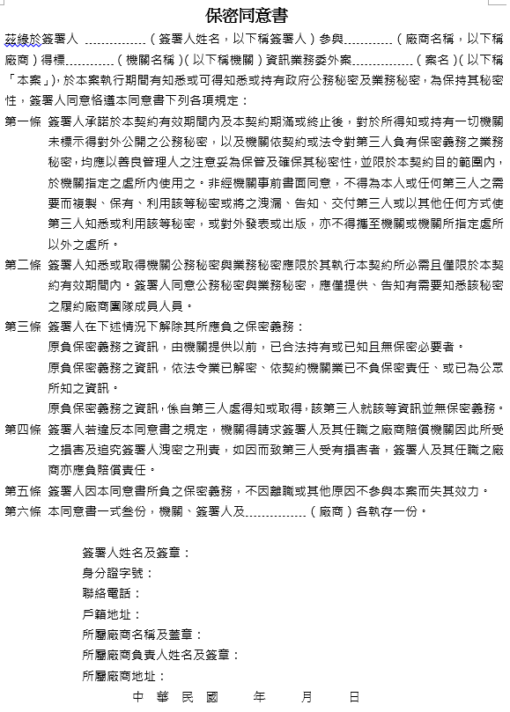
保密同意書

Slide 109
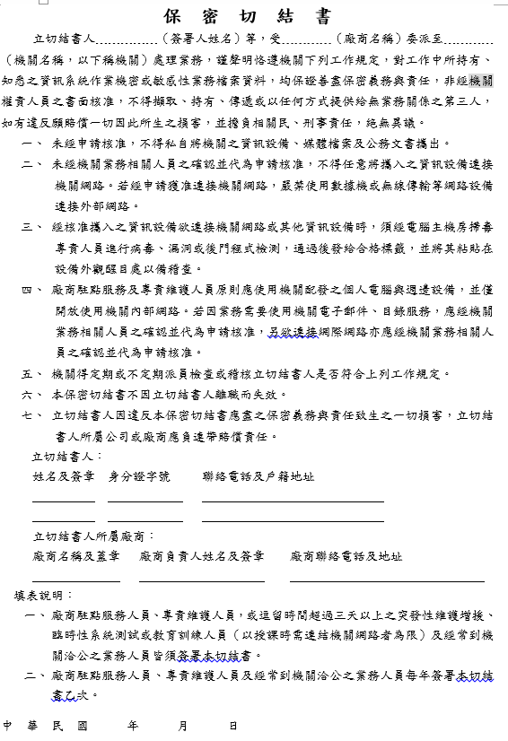
保密切結書

Slide 110
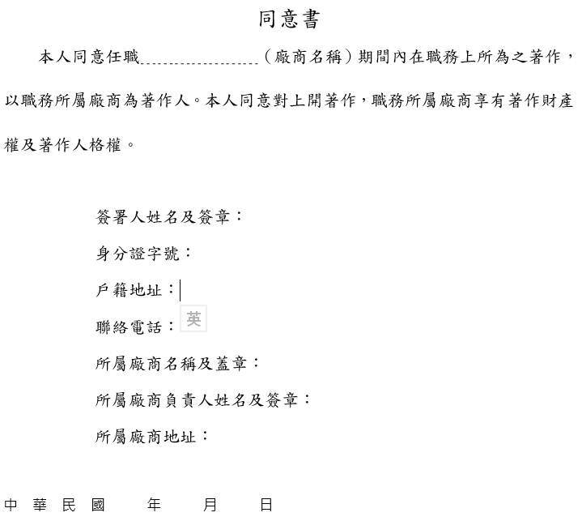
同意書

Slide 111
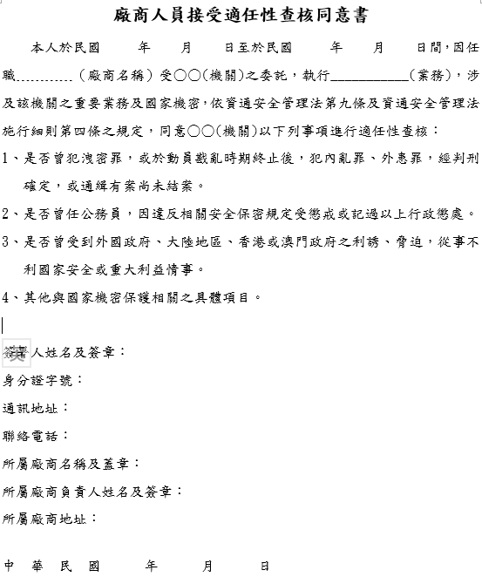
廠商人員接受適任性查核同意書
(108.9.17增訂)

Slide 112
第8條 履約管理
  (六)轉包及分包
  1.廠商不得將契約轉包。...。本採購如屬經濟部投資審議委員會網站公告之「具敏感性或國安(含資安)疑慮之業務範疇」，廠商不得以經濟部投資審議委員會網站公告之陸資資訊服務業者為分包廠商。
  2.廠商擬分包之項目及分包廠商，機關得予審查。
  3.廠商對於分包廠商履約之部分，仍應負完全責任。分包契約報備於機關者，亦同。
  .....
  8.廠商不得將禁止分包工作項目分包予其他供應商。
  9.廠商分包廠商之名單、基本資料與所負責承攬之工作，如投標文件之分包廠商資料。廠商依採購契約要項第21點，如欲增加、更換或剔除上述資料內之分包廠商者，應於分包廠商開始提供服務前，以書面敘明理由通知機關。如廠商有正當理由，且所選任之分包廠商符合契約約定者，機關如無正當理由不得拒絕。

Slide 113
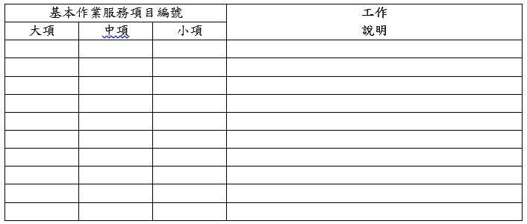
禁止分包工作項目一覽表（得標廠商應自行提供項目）

Slide 114
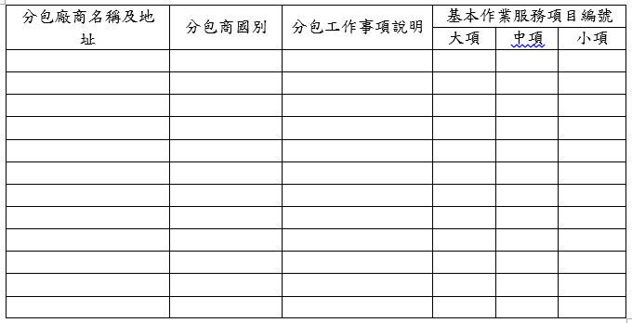
廠商分包廠商一覽表

Slide 115
第15條 違約及服務績效違約金
  (二)履約期間內廠商未達機關所定服務水準及績效，除有不可抗力或不可歸責於廠商事由外，依本款約定計算違約金。屬遲延性質之損害賠償，且已依第14條計算逾期違約金者，不再依本款計算違約金。但屬遲延性質之項目依本款計算違約金數額較高者，改依本款計算。依本款計算違約金之總額，以契約價金總額之○○%（招標時載明，未載明者為20%）為上限。服務水準及績效違約金如下：（擇實際需求項目納入，或刪除無需求之項目）。
  服務水準及績效，列舉如下(同一評估項目具有二種（含）以上之評斷方式者，如廠商同時違反二種（含）以上時，其違約金係採罰責較重者)：

Slide 116
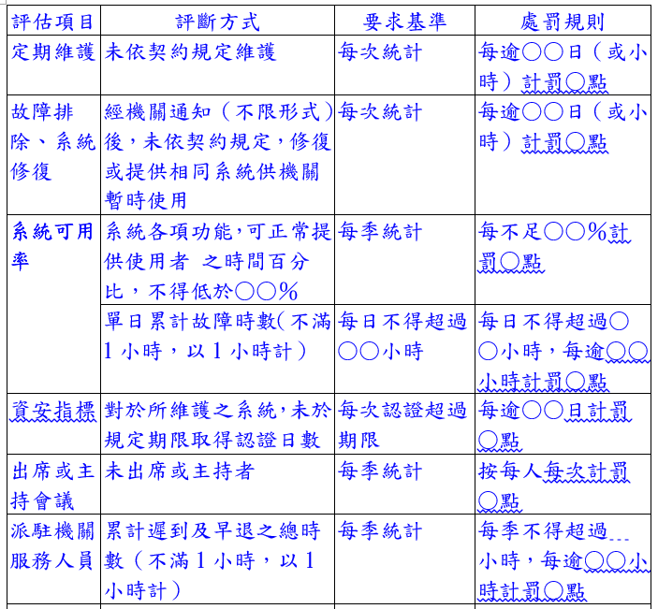
第15條 違約及服務績效違約金

Slide 117
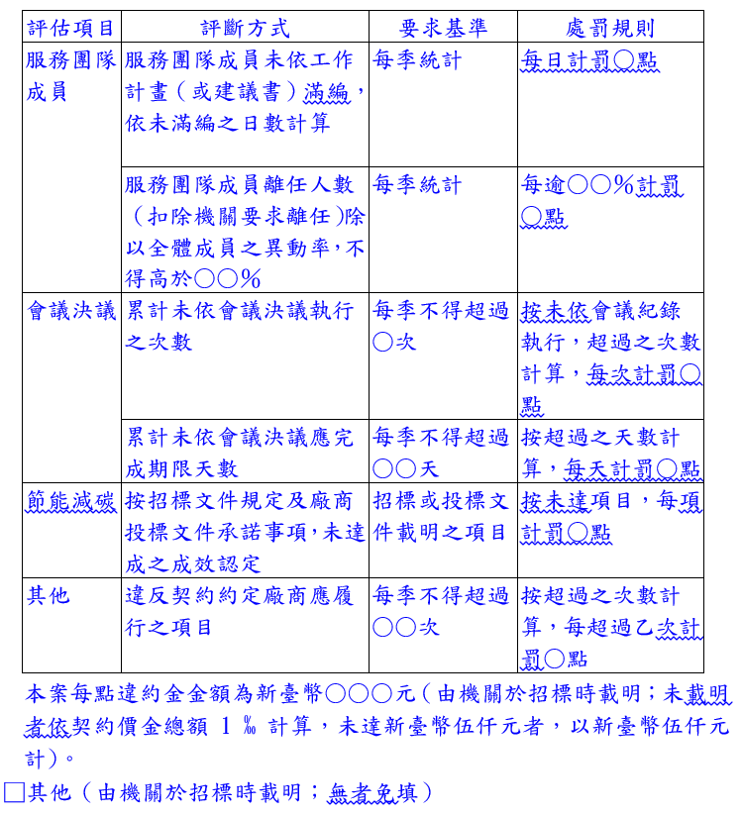
第15條 違約及服務績效違約金

Slide 118
履約管理事項
廠商提供應用軟體系統轉換服務：應於契約約定時間內提出應用軟體系統轉換建議書，就應用軟體系統之轉換範圍、作業程序、所需之設備與系統、風險管理、轉換時程、服務水準、測試方式、機關應配合之事項等向機關提出建議。建議書之內容，不得減損契約約定事項，並經機關核定後執行。
廠商應按契約所示之工作計畫書、需求規格書、系統分析書、程式設計書、測試計畫書、執行報告書、教育訓練計畫書、軟硬體清冊及系統架構圖，提供履約標的。
廠商提供應用軟體系統開發服務：應於契約約定時間內提出應用軟體系統開發建議書，就應用軟體系統之開發範圍、內容、使用之技術、所需之人員、時程、服務水準、測試方式等向機關提出建議。
118

Slide 119
履約管理事項(續)
廠商提供應用軟體系統維護服務：應於契約約定時間內提出應用軟體系統維護建議書，就應用軟體系統之維護具體範圍、服務水準、測試方式等向機關提出建議。
廠商提供資訊業務線上服務：應於契約約定時間內提出資訊業務線上服務建議書，就資訊業務線上服務具體範圍、服務水準、測試方式等向機關提出建議。
相關工作計畫或建議書之提送與審查。
分階段交付標的之時程與審核；分期支付價金之核付。
廠商團隊成員異動率：自契約生效日起算，每年不得超過10％。廠商團隊成員異動率超過上述百分比但未達15％者，機關得於翌年按月扣減每月服務費2％。異動率每增加5％，扣減比率增加2％。
119

Slide 120
履約管理事項(續)
倘若規定廠商履約期間應辦理之保險，應注意保險單正本或保險機構出具之保險證明1份及繳費收據副本1份，應於辦妥保險後即交機關收執。並依契約規定審核其保單內容。
資通安全責任
遵守機關資訊安全管理及保密相關規定。
廠商交付之軟硬體及文件，應先行檢查是否內藏惡意程式及隱密通道(covert channel)，並於上線前應清除正式環境之測試資料與帳號及管理資料與帳號。
契約履約或終止後，廠商應刪除或銷毀執行服務所持有機關之相關資料，或依機關指示返還之，並保留執行紀錄。
廠商所提供之服務，如為軟體或系統發展，須針對各版本進行版本管理，並依照資安管理相關規範提供權限控管與存取紀錄保存。
120

Slide 121
履約管理事項(續)
資通安全責任
廠商提供服務，如違反資通安全相關法令、知悉機關或廠商發生資安事件時，均必須於1小時內通報機關，提出緊急應變處置，並配合機關做後續處理。
廠商應確實執行組態管理(Configuration Management)，以確保系統之完整性及一致性，以符合機關對系統品質及資通安全的要求。
保密及安全需求事項之監督。
121

Slide 122
契約變更注意事項(資服契約第17條)
(一)機關於必要時得於契約所約定之範圍內通知廠商變更契約(含新增項目)，廠商於接獲通知後，除雙方另有協議外，應於○○日（招標時載明；未載明者，為10日）內向機關提出契約標的、價金、履約期限、付款期程或其他契約內容須變更之相關文件。契約價金之變更，其底價依採購法第46條第1項之規定。
契約原有項目，因機關要求契約變更，如變更之部分，其價格或履約條件改變，得就該等變更之部分另行議價。新增工作中如包括原有契約項目，經廠商舉證依原單價履約顯失公平者，亦同。
122

Slide 123
契約變更注意事項(資服契約第17條)
(四)契約約定之採購標的，其有下列情形之一者，廠商得敘明理由，檢附規格、功能、效益及價格比較表，徵得機關書面同意後，以其他規格、功能及效益相同或較優者代之。但不得據以增加契約價金。其因而減省廠商履約費用者，應自契約價金中扣除。
1.契約原標示之廠牌或型號不再製造或供應。
2.契約原標示之分包廠商不再營業或拒絕供應。
3.較契約原標示者更優或對機關更有利。
4.契約所定技術規格違反採購法第26條規定。
屬前段第3目情形，而有增加經費之必要，其經機關綜合評估其總體效益更有利於機關者，得不受前段序文但書限制。
123

Slide 124
契約變更注意事項(資服契約第17條)
(五)廠商提出前款第1目、第2目或第4目契約變更之文件，其審查及核定期程，除雙方另有協議外，為該書面請求送達之次日起○○工作天（於招標時載明；未載明者，為10工作天）內。但必須補正資料者，以補正資料送達之次日起○○工作天（於招標時載明；未載明者，為10工作天）內為之。因可歸責於機關之事由逾期未核定致影響契約所訂期限者，得依第7條第4款申請延長履約期限。
124

Slide 125
儘速解決爭議處理機制
107.2.1工程企字第10700034980號函
1.「資訊服務採購契約範本」第8條第7款款載明，機關與廠商應於本契約生效日當日，各自指派一定人數以上人員合組專案小組，負責履約與協調事宜。其他契約得參考訂明於契約。
2.於個案契約約定由契約雙方自行成立「爭議處理小組」，並載明爭議處理小組委員之選定方式、作業程序，及爭議處理小組就爭議所為決議之效力。
125

Slide 126
資訊採購之驗收

Slide 127
驗收程序
驗收方式
現場查驗
書面驗收
逐項點驗
抽查驗核

Slide 128
資訊服務採購之驗收
驗收方式：召開審查會審查、測試、教育訓練成果、書面驗收。
機關執行「驗收階段」係依據契約文件及「履約管理」階段的執行成果辦理，以「專案工作計畫書」內容確認委外專案之進行方式、專案組織、相關時程及資訊安全要求事項是否符合，而委外廠商也須將定期召開工作之進度報告會議內容，如應完成重要工作項目、已完成工作項目、預計工作項目、問題與建議等，提供驗收單位佐證。
128

Slide 129
資訊服務採購之驗收
資訊服務得擇定之驗收程序
  依審查通過之測試計畫書進行測試工作。
  依工作計畫（或建議書）時程，完成單元測試、功能測試、系統測試等測試工作，製作報告送交機關。
  測試工作或測試報告，交由機關指定之公正第三人進行測試或審認。
  廠商應於測試開始進行前提出系統移轉訓練計畫，以進行移轉訓練。
  廠商應於履約標的預定完成履約日前或完成履約當日，將完成履約日期書面通知機關。機關應於收到該書面通知之日起7日內會同廠商，依據契約核對完成履約之項目及數量，以確定是否完成履約。
129

Slide 130
驗收規定
細則第90條之1
  勞務驗收，得以書面或召開審查會方式辦理；其書面驗收文件或審查會紀錄，得視為驗收紀錄。

Slide 131
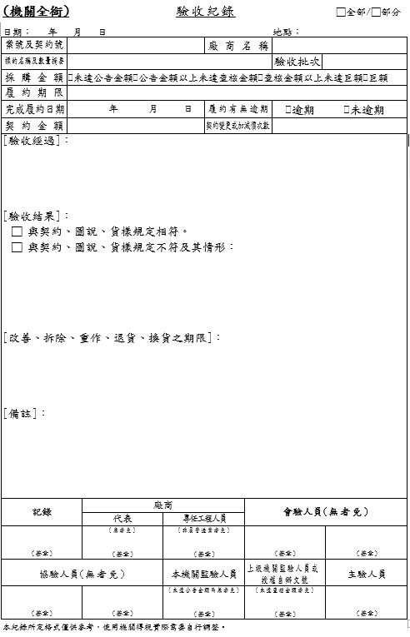
驗收紀錄範本

Slide 132
驗收規定
採購法第72條第2項
  驗收結果與規定不符，而不妨礙安全及使用需求，亦無減少通常效用或契約預定效用，經機關檢討不必拆換或拆換確有困難者，得於必要時減價收受。其在查核金額以上之採購，應先報經上級機關核准；未達查核金額之採購，應經機關首長或其授權人員核准。
細則第98條第2項
  機關依本法第72條第2項辦理減價收受，其減價計算方式，依契約規定。契約未規定者，得就不符項目，依契約價金、市價、額外費用、所受損害或懲罰性違約金等，計算減價金額。
註：減價收受之減價及違約金總額，以該項目之契約價金為限

Slide 133
資訊服務採購缺失類型：驗收時未審查廠商所交付硬體設備之原產地是否符合招標文件規定
資訊服務採購投標須知第16點規定「本採購不適用我國締結之條約或協定，外國廠商：▄不可參與投標。我國廠商所供應標的(含工程、財物及勞務)之原產地須屬我國者。」查廠商交付之硬體設備(筆記型電腦、儲存系統設備、伺服器主機、A3彩色印表機、A3高速文件掃描器等)，似有部分產品之產地非屬我國，惟查111年8月1日驗收紀錄，機關未於驗收時檢核該等硬體設備之原產地是否符合上開投標須知規範，驗收作業未臻確實。

Slide 134
資訊服務採購缺失類型：驗收時未審查廠商所交付硬體設備之原產地是否符合招標文件規定(續)
爾後辦理類案勾選投標須知時，宜評估所需設備是否能符合所勾選原產地之規定，避免廠商得標後履約困難情形，若因業務需求且無其他替代方案，仍需使用危害國家資通安全產品時，應具體敘明理由，並經機關資通安全長及其上級機關資通安全長逐級核可，函報資通安全管理法主管機關(數位部)核定，產品未汰換前，並應加強相關資安強化措施。

Slide 135
驗收相關函釋
92.7.3工程企字第09200274780號函釋
  勞務採購依本法施行細則第90條之1規定採書面或召開審查會方式辦理驗收者，其書面驗收文件或審查會紀錄，得視為驗收紀錄。至於是否指派主驗人並通知接管單位或使用單位會驗乙節，依本法第71條第4項規定，準用同條第2項之規定。例如採召開審查會方式辦理驗收者，機關首長或其授權人員指派之主持人得視同主驗人，會同審查之接管或使用單位人員得視同會驗人員。如採書面驗收，其內部簽核或支出憑證之簽辦文件得載明主驗人、會驗人欄位供使用。

Slide 136
驗收相關函釋
90.12.31工程企字第90051035號函釋
  依廠商履約情形分次付款者，政府採購法並未規定各次付款前均應辦理驗收。可依本法第70條第2項規定於履約過程辦理分段查驗，並將其結果供期末驗收之用。至於分段查驗，不適用本法第12條及第13條監辦規定。
95.9.4工程企字第09500337910號函釋
  廠商未於規定之期限內改正，且該改正期限已逾原訂履約期限，其逾期違約金係自第1次改正期限屆滿之次日起計算。

Slide 137
簡 報 結 束
敬 請 賜 教
e-mail：luckychuan99@gmail.com

